Slide 1

普通物理教案
第九周
第20章 光的干涉
§20.5，§20.6，§20.7，
§20.8(一般了解)
第21章 光的衍射
§21.1，§21.2
P372 20-3，20-7，20-11，20-15 *
* 20-16
18

Slide 2

普通物理教案
§16-3 薄膜干涉
一、光程
同频率的光波在不同媒质中，其波速和波长不一
样。设真空中的波速为c₀，媒质中的波速为c，则
c
0
=
n
（折射率）
c
设光在真空中的波长为λ，在媒质中的波长为
λ_{n} ，则：
c c λ
ν ν
n n
λ = = =
0
n
19

Slide 3
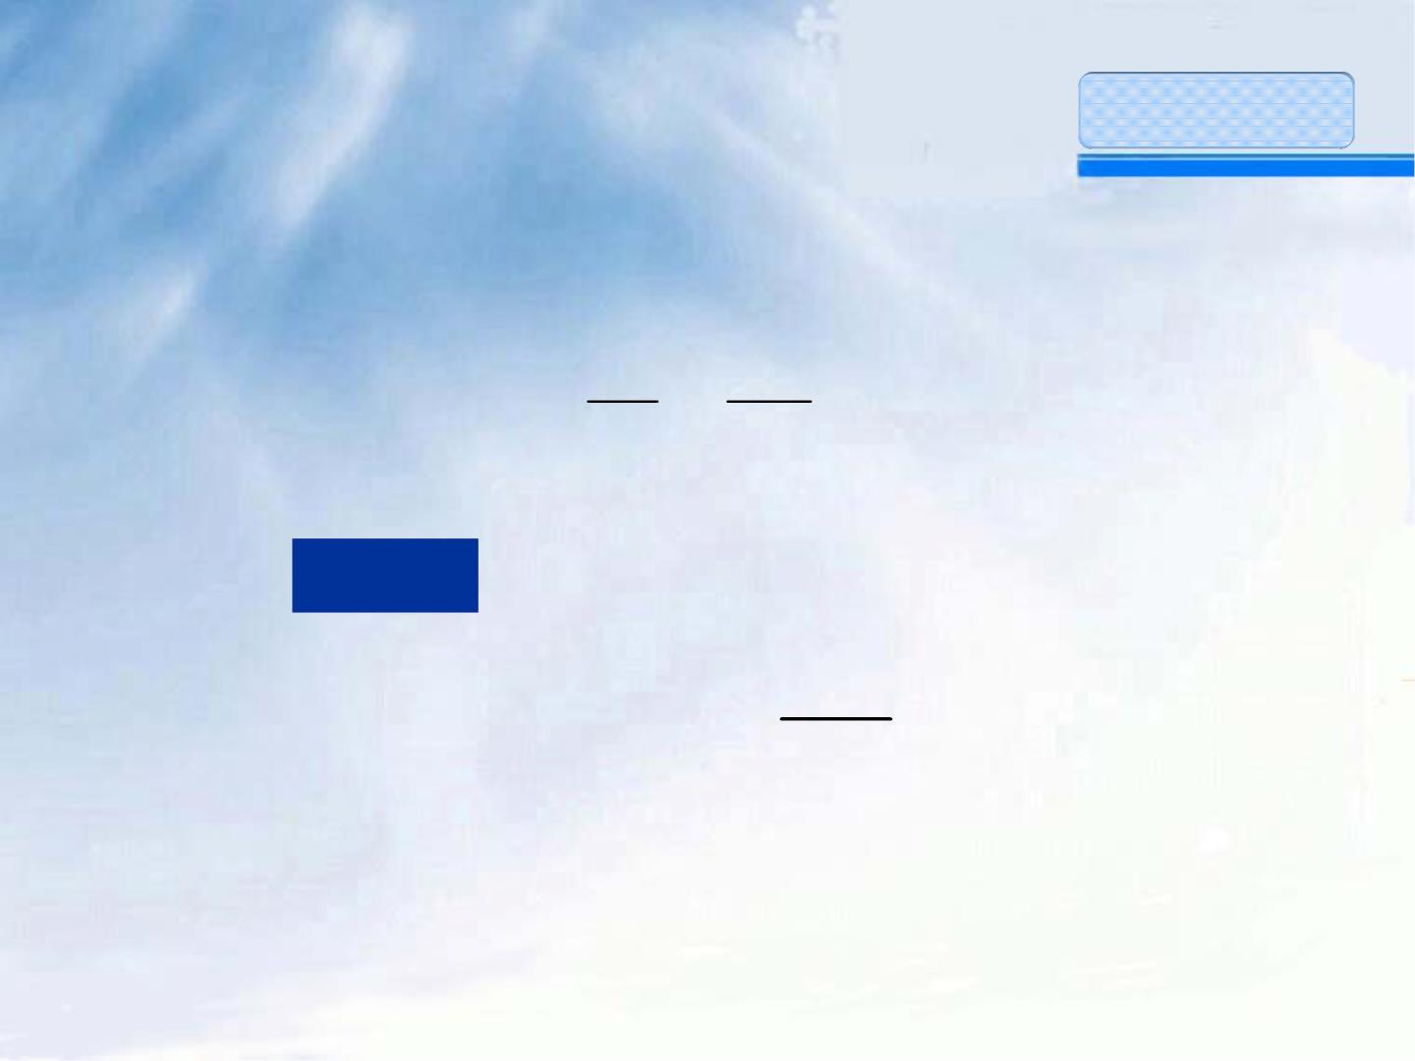
普通物理教案
当光在介质所经过的路程为x 时，相位变化为：
x 2π
Δϕ = 2π = nx
λ λ
n
称
δ = nx
为光程。
2 π
引入光程后
Δ ϕ =
δ
λ
式中λ为真空中波长，δ是媒质中的光程。
20

Slide 4
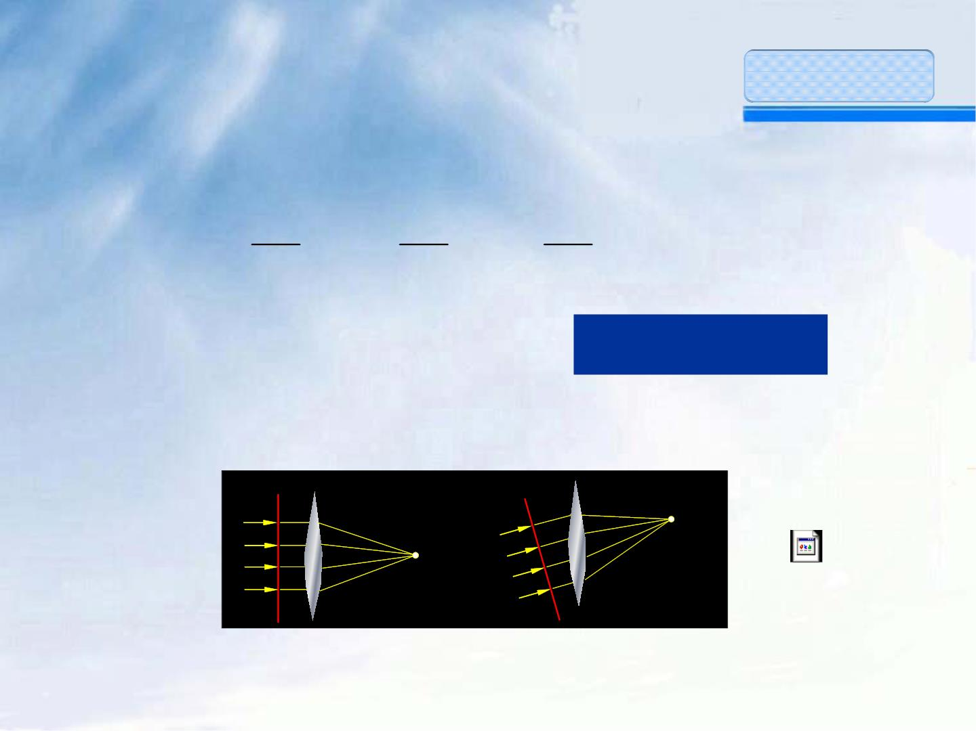
普通物理教案
若两相干光束(初相相同)通过不同的
介质， 则在空间相遇时的位相差为：
2π
2π
2π
Δϕ = n r − n r = (n r − n r )
λ 2 2 λ 1 1 λ
2 2
1 1
可见位相差取决于光程差
δ = (n r − n r )
2 2
1 1
注意：透镜可改变光的方向，但不增加光程：
P
P
等光程差演示.exe
21

Slide 5
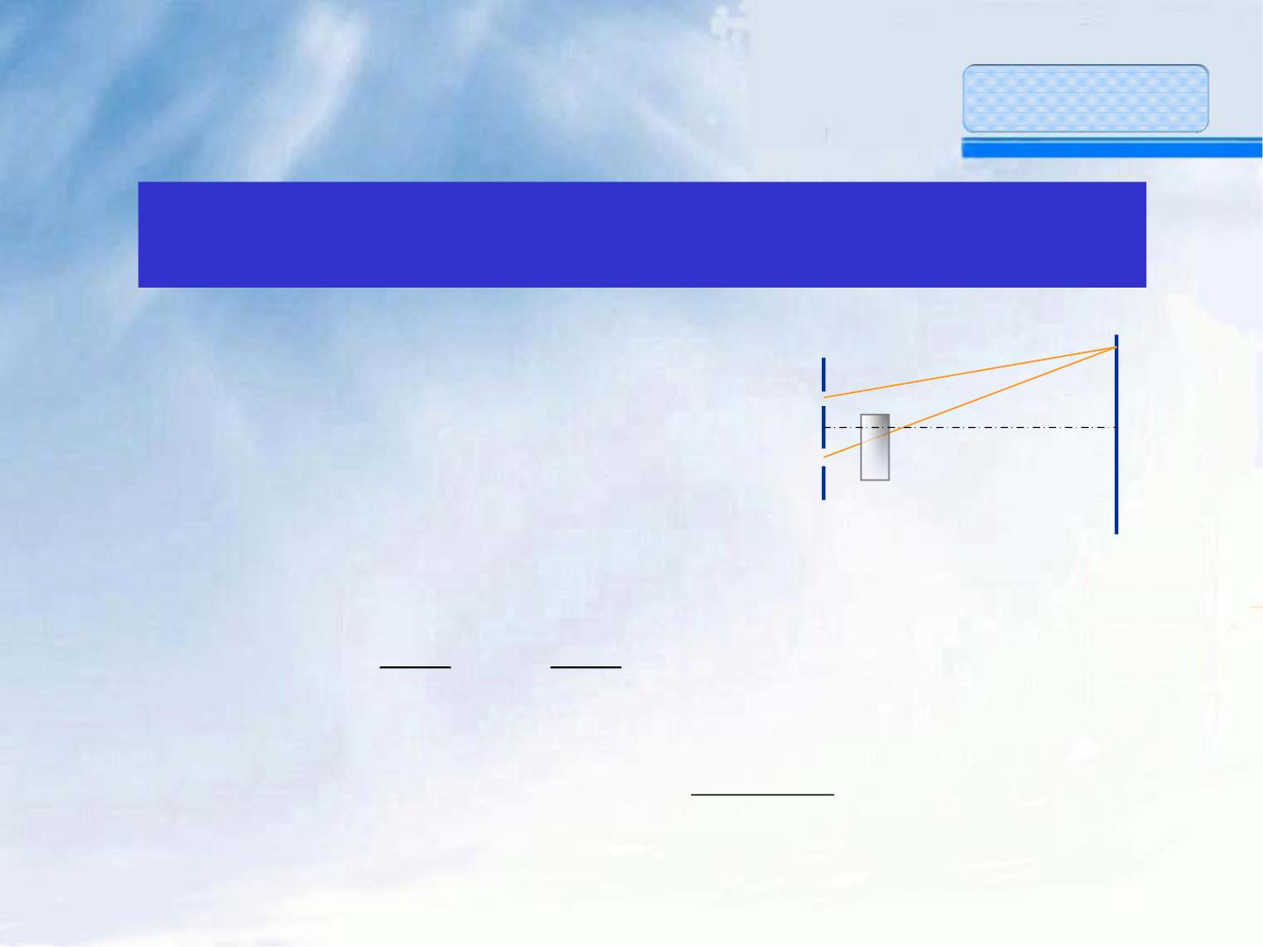
普通物理教案
例题1：
双缝干涉实验中，S₂后插入一片折射率为n、厚
度为x的玻璃片，如何计算相位差？
(
)
P
解：
δ = r − x+nx −r
r₁
2
1
S₁
S₂
^{r}2
( )
= (r −r )+ n−1 x
2
1
n
x
插入后相当于光程差增加(n-1)x
2π
Δϕ = δ =
2π
λ
[( )
]
r − r + (n − 1)x
λ
2
1
(n −1)x
干涉条纹将向下移动，移动
个条纹间距。
λ
22

Slide 6
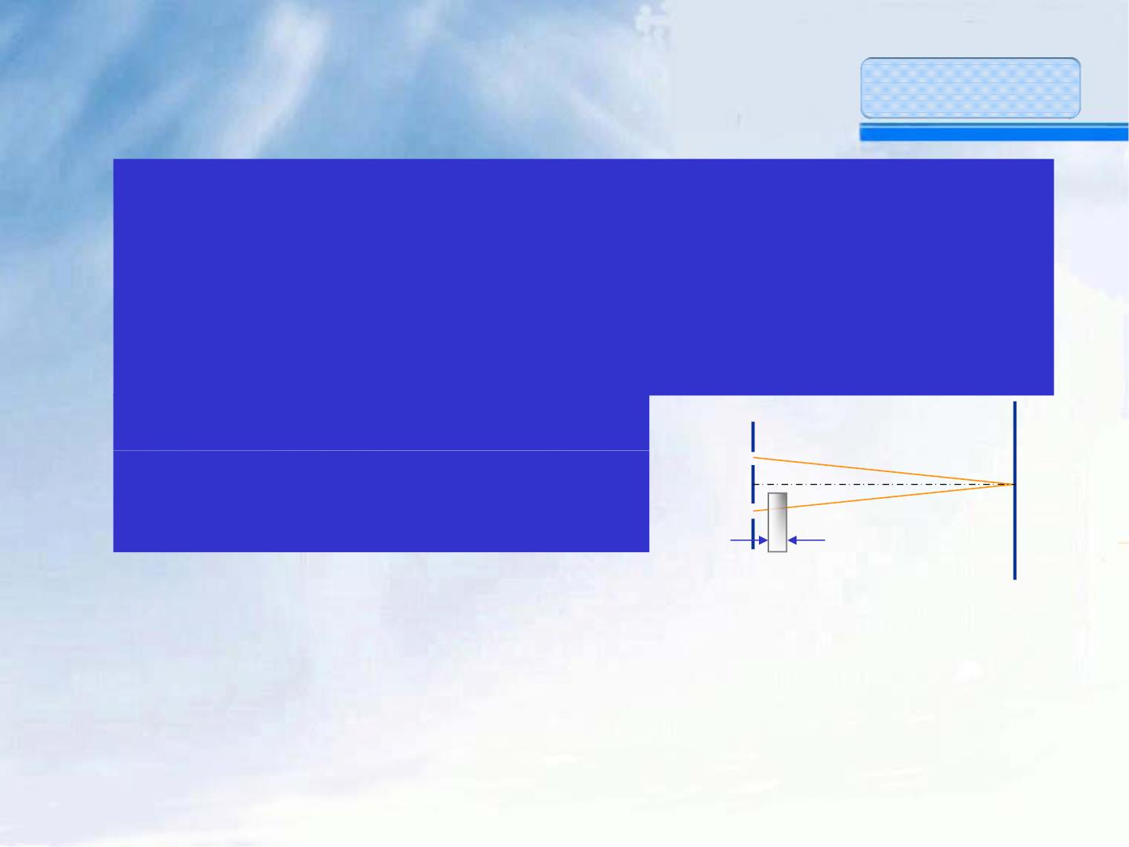
普通物理教案
例题2：
在杨氏干涉实验中，用波长为λ的单色光作为光源。
现将一厚度为t，折射率为n的薄玻璃片放在狭缝S₂处，
如图所示。若玻璃片的厚度t可变，则与S1S2两缝对称的
屏中心O点，其干涉条纹强度将是t的函数，设t=0时，O
点处的光强为I₀，试求：
(1)O点处光强与t的函数关系？
S₁
S₂
r₁
r₂
(2) t满足什么条件时O点处光强
最小。
o
n
t
解：(1)从S ，S 到达O点处的两光线的光程差为：
1
2
δ = (n −1)t
23

Slide 7
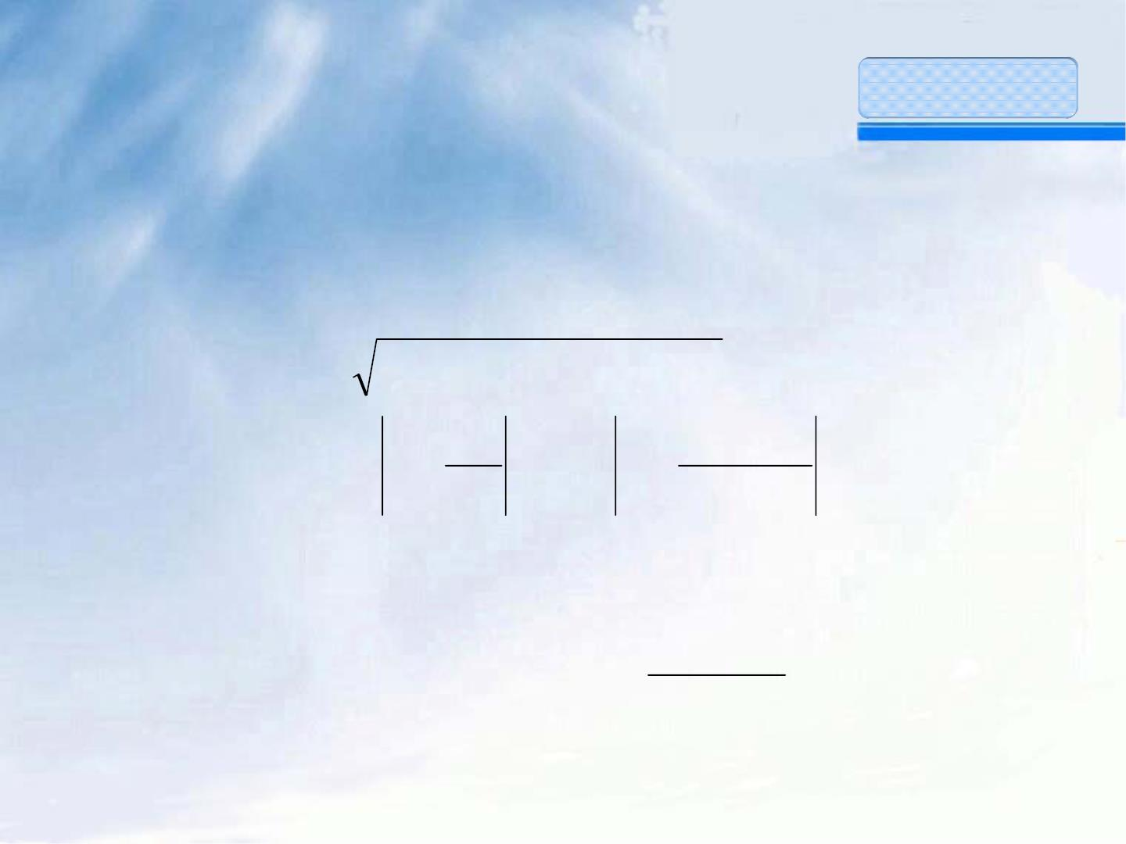
普通物理教案
其位相差为：Δϕ = 2πδ / λ = 2π(n −1)t / λ
若两个缝发出的光线在O点处产生的振幅分别为
A₀，则对应O点处的合振动的振幅为
A A A 2A cos ϕ
=
2
0
+
2
0
+
2
0
Δ
Δϕ
(n −1)πt
= 2A cos = 2A cos
0
2
0
λ
因为光强
I ∝ A²
，所以O处的光强可写为：
(n −1)πt
=
2
=
2
0
2
I kA 4kA cos
λ
24

Slide 8
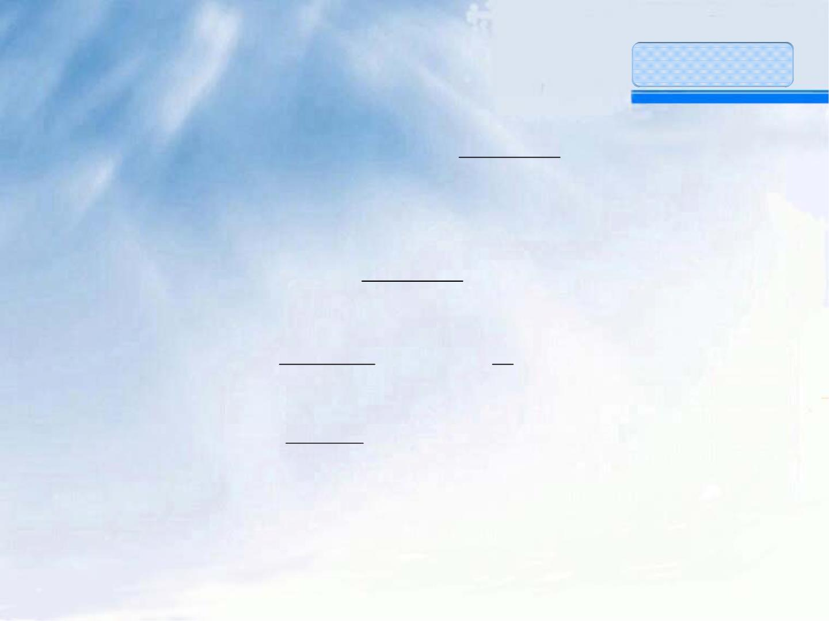
普通物理教案
=
2
0
=
当t=0时，
I 4kA I
0
(n −1)πt
=
2
所以O处的光强为 I I cos
0
λ
(2) 若使O点处光强最小，则
(n −1)πt
I₀ cos²
=
0
λ
(n −1)πt
λ
π
有
= (2k +1)
2
(2k +1)
2(n −1)
因此
t =
λ
k =
( 0,1,")
当t 满足此条件时，O点的光强最小。
25

Slide 9
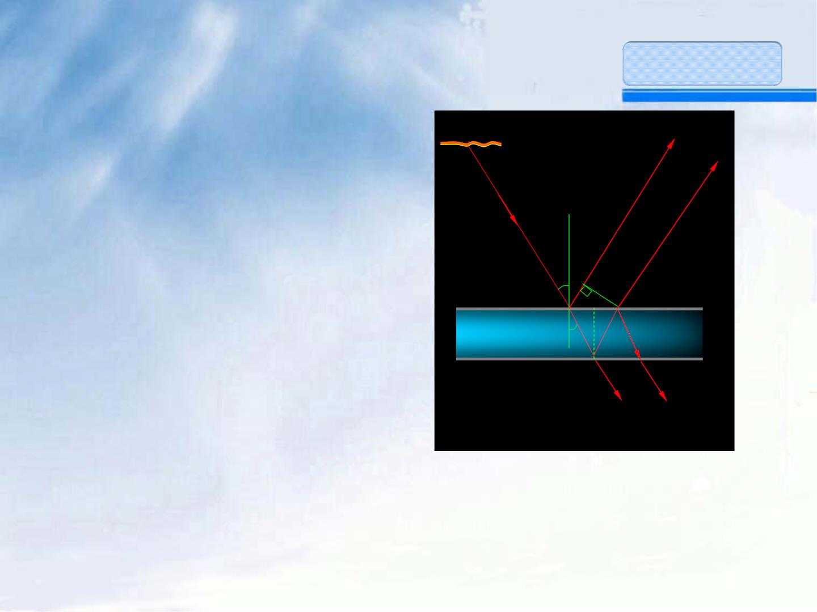
普通物理教案
二、等倾干涉
S
薄膜干涉获取相干光
a
b
的方法—分振幅法。
设扩展单色光源照射
到平行平面薄膜，在
A点产生反射和折射
，形成a、b两光束，
这两光束的光程差：
i D
n₁
B
^{n}2
^{n}3
A e
r
C
a' b'
等倾干涉
δ = n (AC + CB) − n AD +δ ′
2
1
26

Slide 10
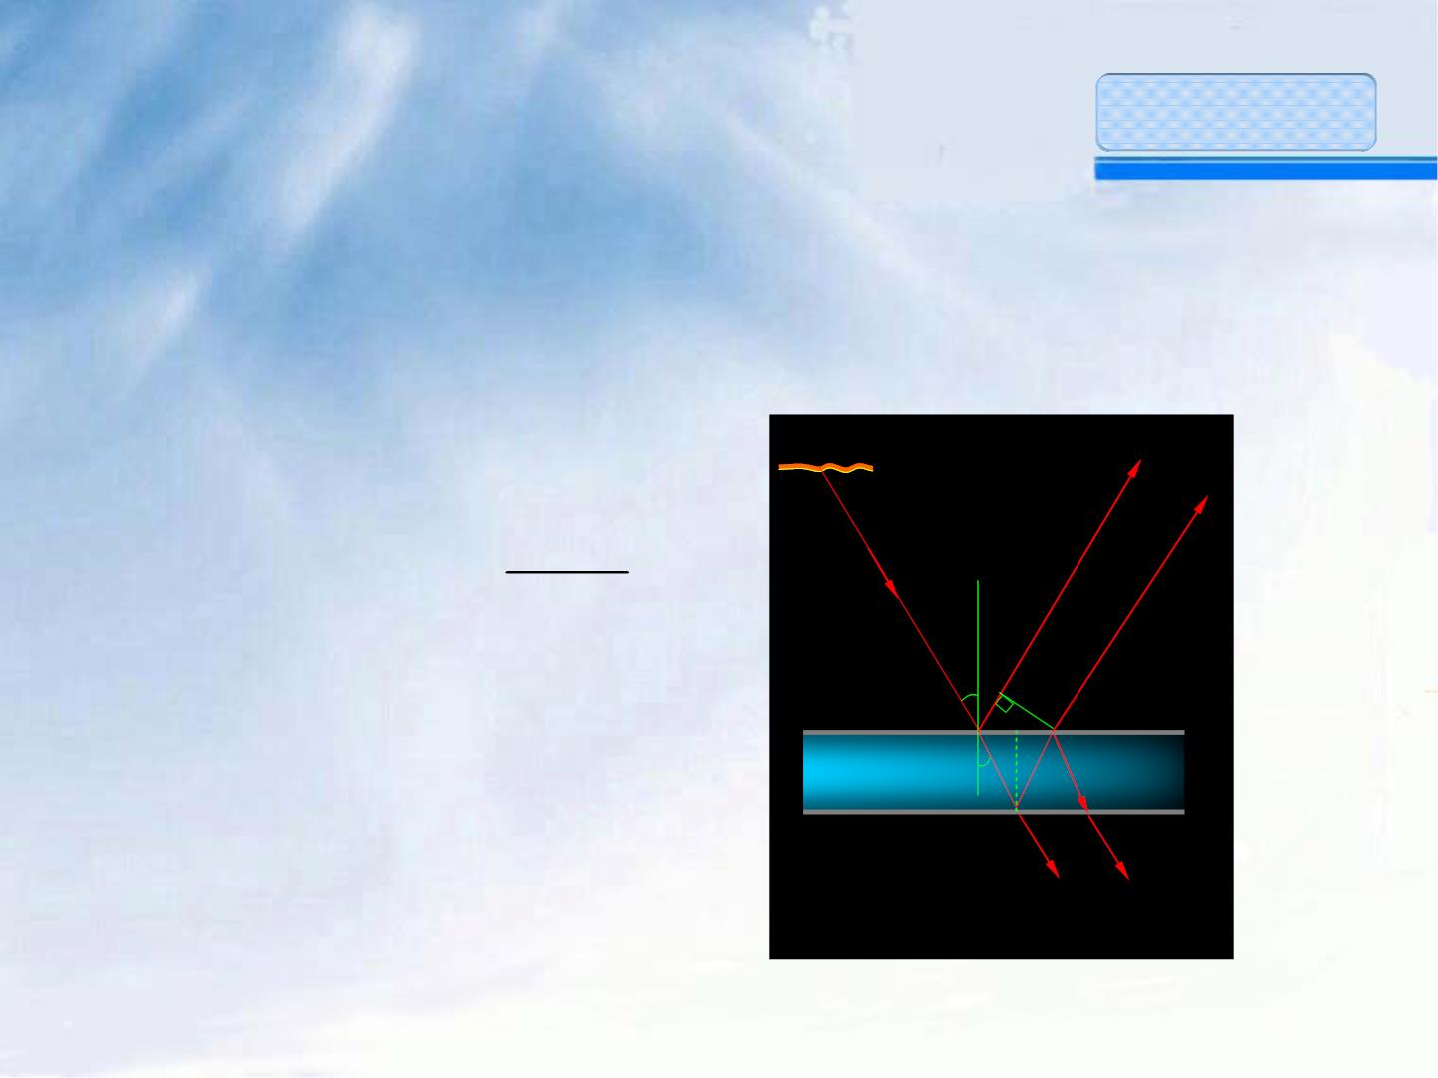
普通物理教案
δ′ 由折射率决定：
当 n >n >n 或n <n <n 时， δ′ =0
1 2 3
1 2 3
当 n >n <n 或n <n >n 时， δ′ =λ/2
1 2 3
1 2 3
从图中可得出：
S
a
e
b
AC = CB =
cosr
AD = AB sin i
i D
n₁
n₂
B
A e
= 2e ⋅tgr ⋅sin i
r
C
^{n}3
a'
b'
代入光程差的表达式：
等倾干涉
27

Slide 11

普通物理教案
e
δ = 2n₂
− 2n₁e⋅tgr ⋅sin i +δ
′
cosr
将折射定律：
n sini = n sin r
代入上式：
1
2
2n e
δ = (1− sin² r) +δ ′ = 2n₂ecosr +δ ′
2
cosr
δ = 2e n₂
− n₁
sin² i +δ ′
或：
2
2
当e不变时，δ决定于i角，同一i角有同一干
涉条纹，称为等倾干涉。
28

Slide 12

在等倾干涉中，各发光点为不相干
普通物理教案
光源，干涉环纹的总光强是面光源S
上所有发光点产生的干涉环纹的非相干相加。
等倾干涉中明暗纹的程差条件为：
⎧kλ
k =1, 2, 3,...
⎪
δ =
2e n n sin i
+δ′ =
2
2
−
2
1
2
⎨
λ
⎪
(2k +1) k = 0,1, 2...
⎩
2
在等倾干涉条纹中：
i ↑→ δ ↓→ k ↓
i ↓→δ ↑→ k ↑
因此中央处k 最大。
29

Slide 13
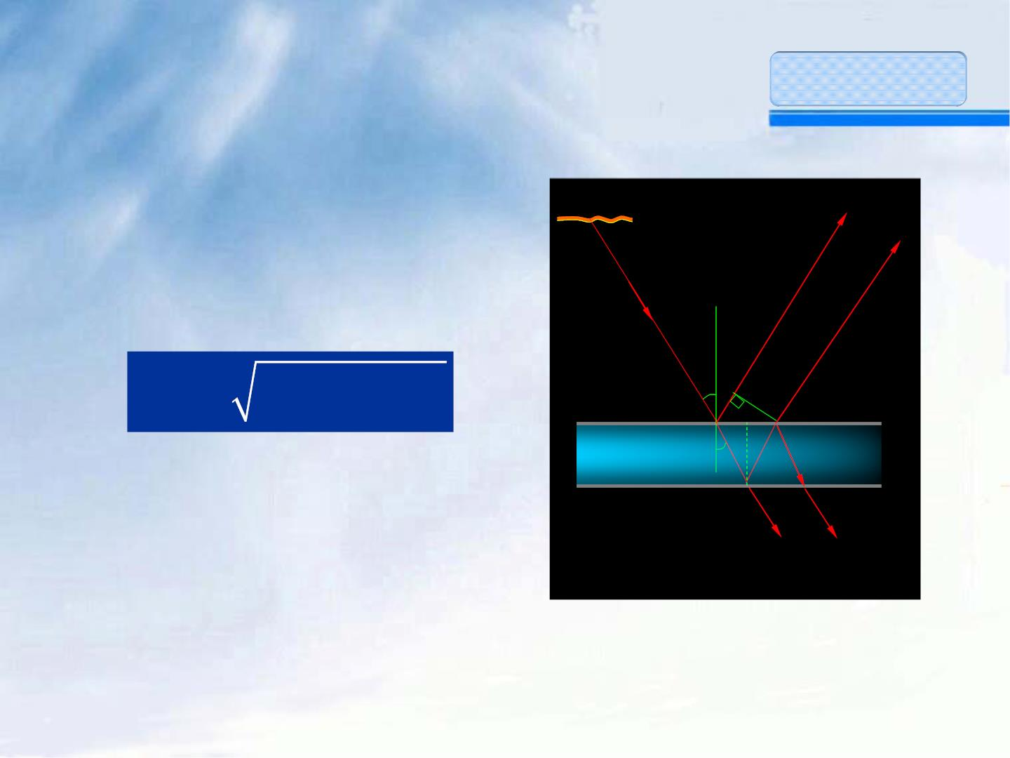
普通物理教案
图中，透射光a′b′也有
S
干涉，若n < n > n 时，
a
1
2
3
b
δ′ =0 ，则可证明：
δ =
2
2
−
2
1
2
i D
2e n n sin i
n₁
B
^{n}2
^{n}3
A e
r
形成的干涉条纹与
反射光干涉互补。
C
a' b'
等倾干涉
30

Slide 14
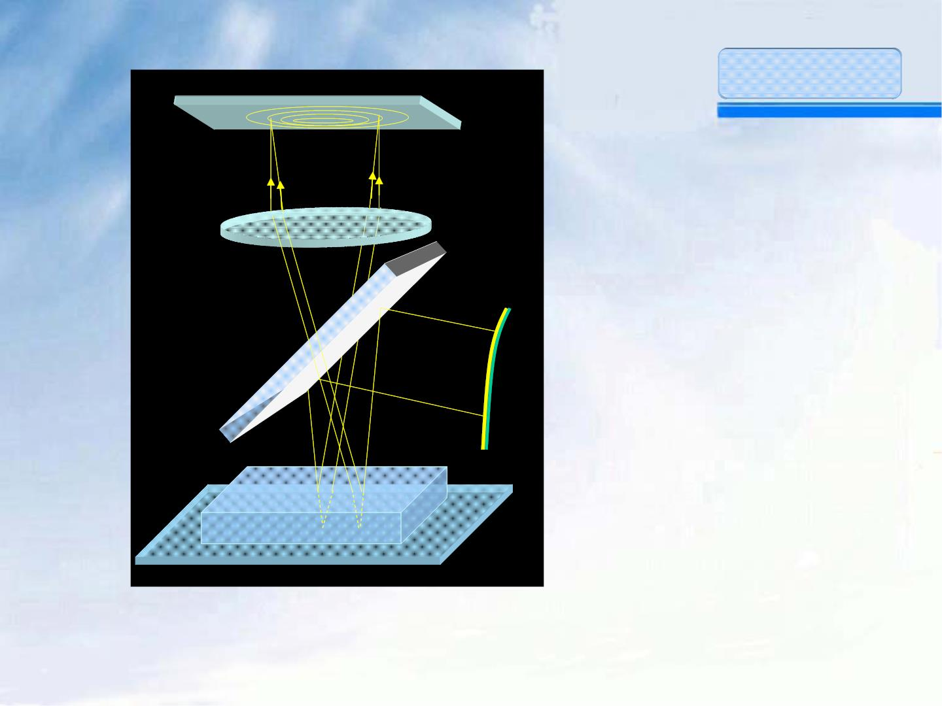
普通物理教案
屏
具有相同i 角
透镜
的反射光在
屏上的焦点
轨迹为一个
圆。故等倾
s 扩
2
展
光
分束板
s
1 源 干涉图样是
介质薄膜
一组明暗相
间的同心圆
环。
观察等倾干涉图样的实验装置
31

Slide 15
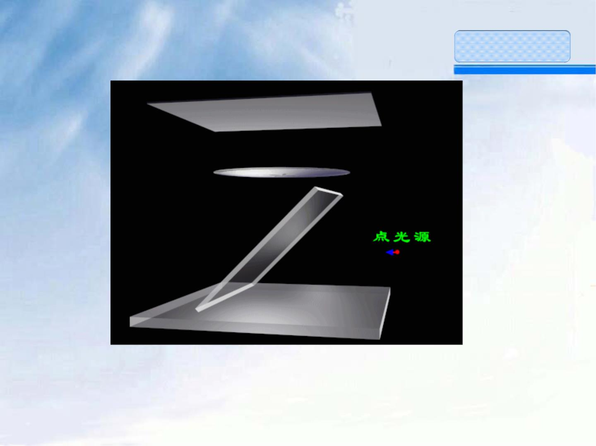
普通物理教案
从点光源发出的单条光线的光路
32

Slide 16
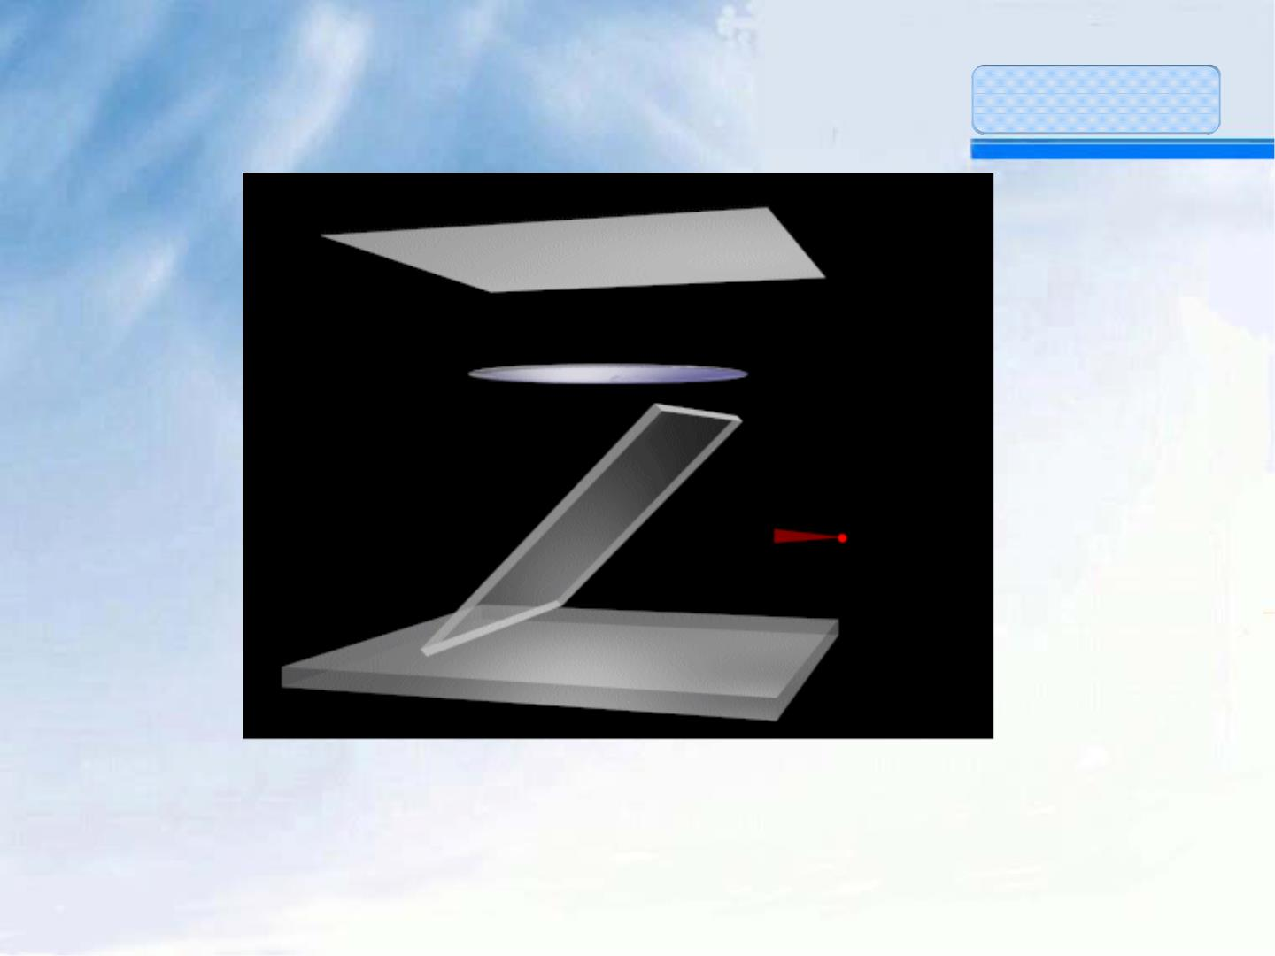
普通物理教案
从点光源发出的锥面光线的光路
33

Slide 17
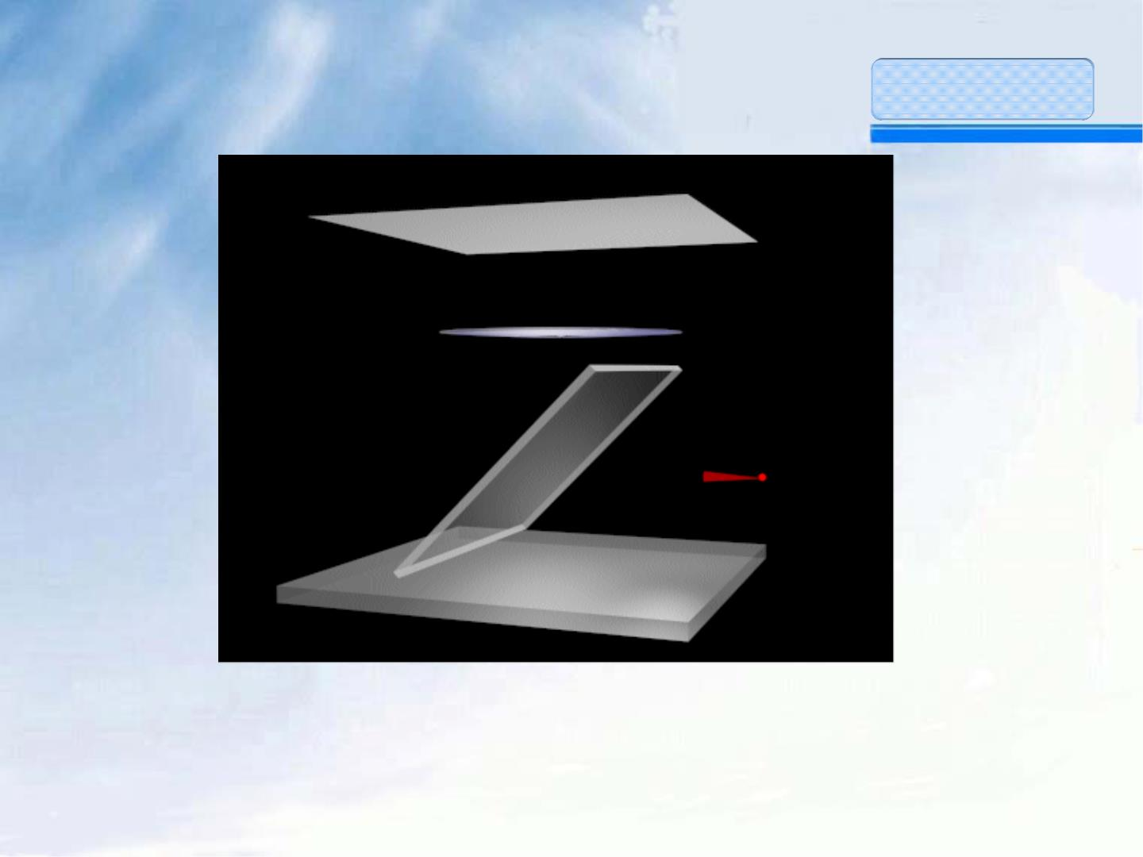
普通物理教案
从点光源发出的锥体光线的光路
34

Slide 18
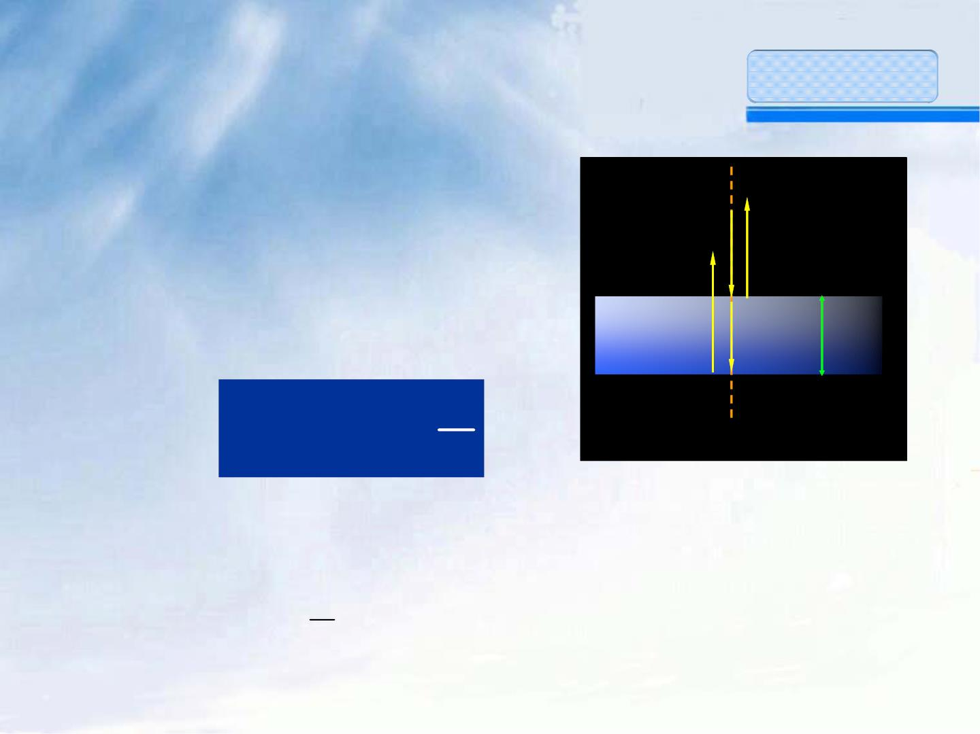
普通物理教案
讨论光垂直照射薄膜的情况
入射光束由第一表面反射成光
线a，光疏到光密反射时有半波
损失；光线b由第二表面反射再
透出，光密到光疏反射时无半
波损失；它们的光程差为
a
b
n₁
光垂直照射
n
＞n₁
e
2
λ
n₁
δ = 2 n₂ e +
2
薄膜干涉
δ = kλ
（k =1，2，3，…） 相长干涉
（k =0，1，2，…）相消干涉
λ
δ =(2k +1)
2
35

Slide 19
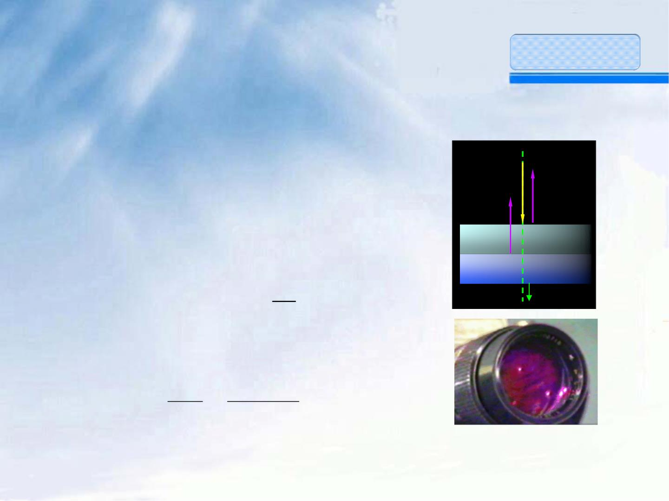
普通物理教案
例题3：
照相机镜头增透膜材料MgF₂（n=1.38），镜头玻璃
n=1.50，为增强对550nm的绿光
a
的透射能力，MgF₂最小厚度是多少？
b
n₁=1
n₂=1.38
^{n}3^{=1.50}
解：反射光a、b都有半波损失。反
射光相消干涉时透射增强，即
e
λ
2n₂ e = (2k + 1)
(k=0,1,2,…)
2
取k=0得
λ 550
e = =
4n 4×1.38
= 99.6nm
2
36

Slide 20
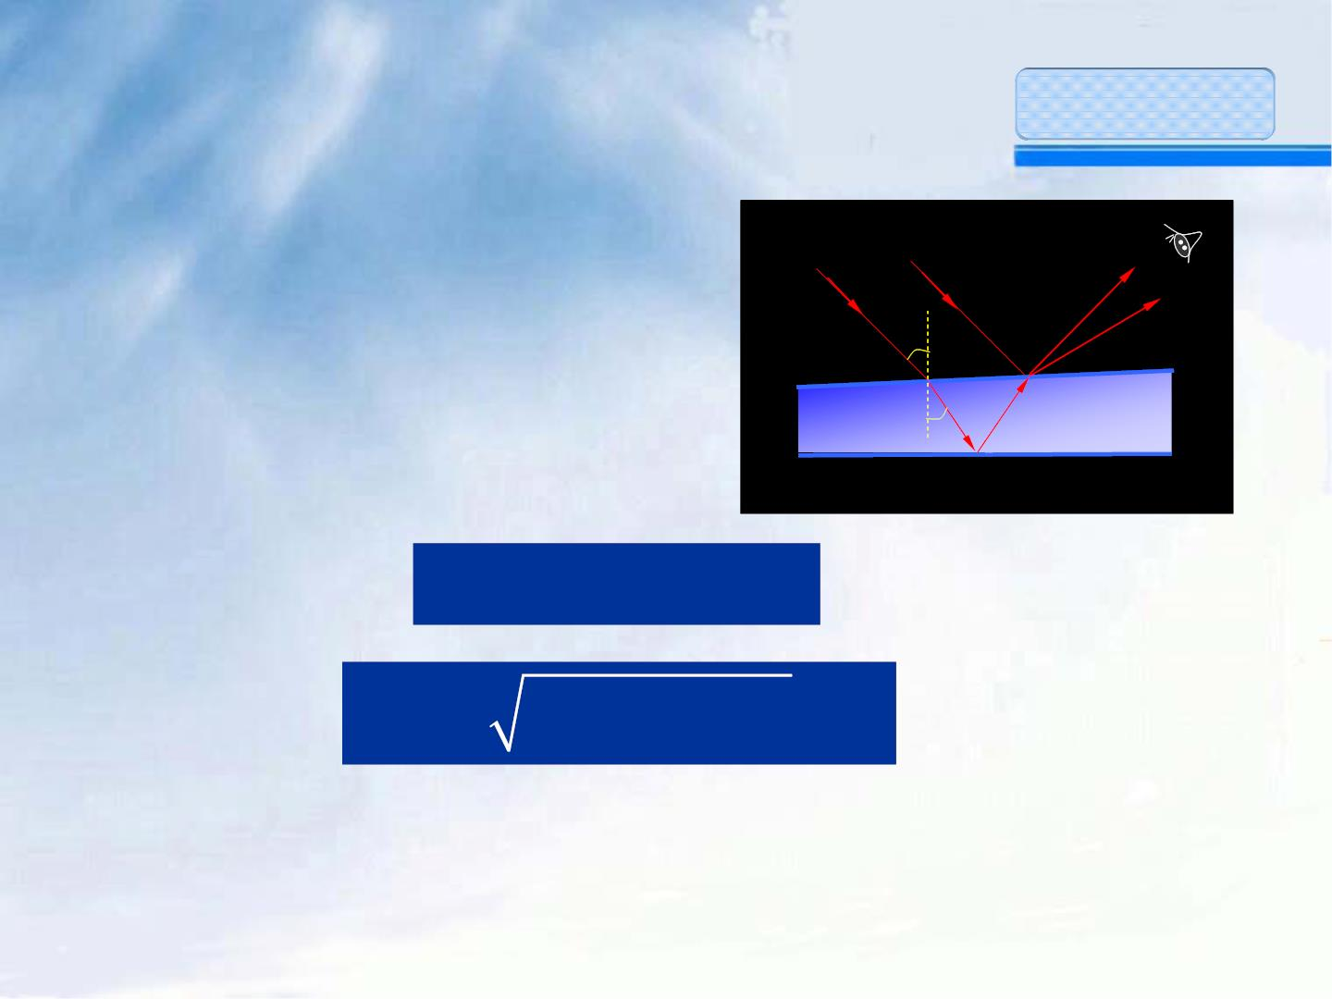
普通物理教案
三、等厚干涉
由于干涉薄膜上下表面
不平行，造成反射光线
a 、b 不平行，它们在
b₁
b
a
a₁
i
n₁
^{n}2
1
1
A
B
薄膜上表面附近干涉。
r
n₃
C
^{δ = 2n}2^{ecosr +δ}
′
光程差：
或：
δ =
2e n n sin i
+δ
′
2
−
2
2
2
1
当i保持不变，而e变化，称为等厚干涉。
37

Slide 21

普通物理教案
在实际应用中 i =r =0 此时：
δ = 2n₂e +δ
′
明暗条纹出现的条件：
⎧ kλ
K=1,2,3...
⎪
′
δ = 2n e +δ =
⎨
λ
2
⎪
(2k +1) K=0,1,2,3...
⎩
2
δ′ 由各介质层之间的相对折射率决定。
38

Slide 22
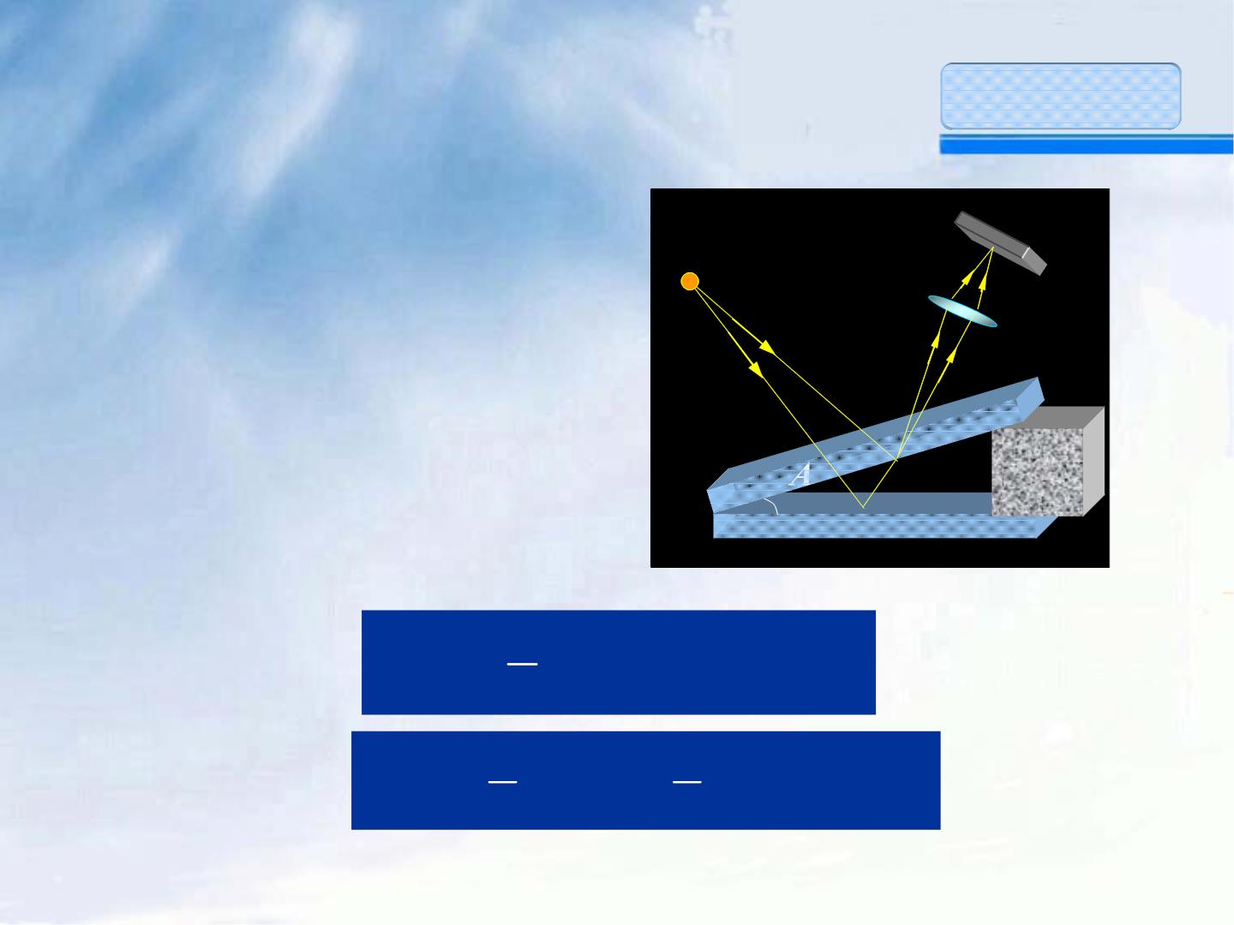
普通物理教案
⒈ 劈尖干涉
由两片平板玻璃一
端接触，另一端被
云母片隔开，构成
一空气劈尖。a光在
C点反射有半波损失
，而b光在B点反射
则无，故光程差：
P
E
S
L
b
^{a1 b}1
a
N
Q
B
M
θ
C
λ
明纹：
暗纹：
δ = + = λ
=
2e
k
k 1, 2, 3,...
2
λ
λ
δ = 2e + = (2k +1)
k = 0,1, 2,...
2
2
39

Slide 23
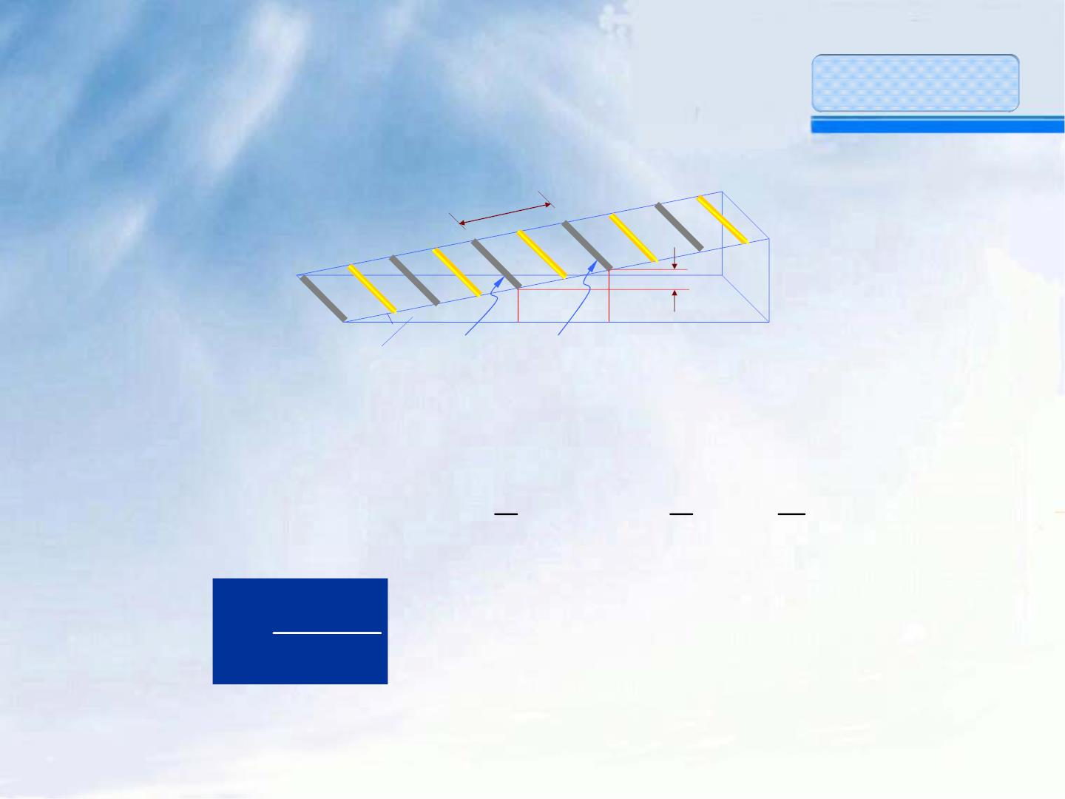
普通物理教案
e=0处，δ=λ/2，为暗纹。
l
N
Q
λ/2
M
^{e}k
^{e}k+1
θ 第k条暗纹 第k+1 条暗纹
条纹间距：
1
1
2
λ
l sinθ = e − e = (k +1)λ − kλ =
k+1
k
2
2
λ
l =
θ大，条纹间距l小，条纹密。
2 sinθ
40

Slide 24
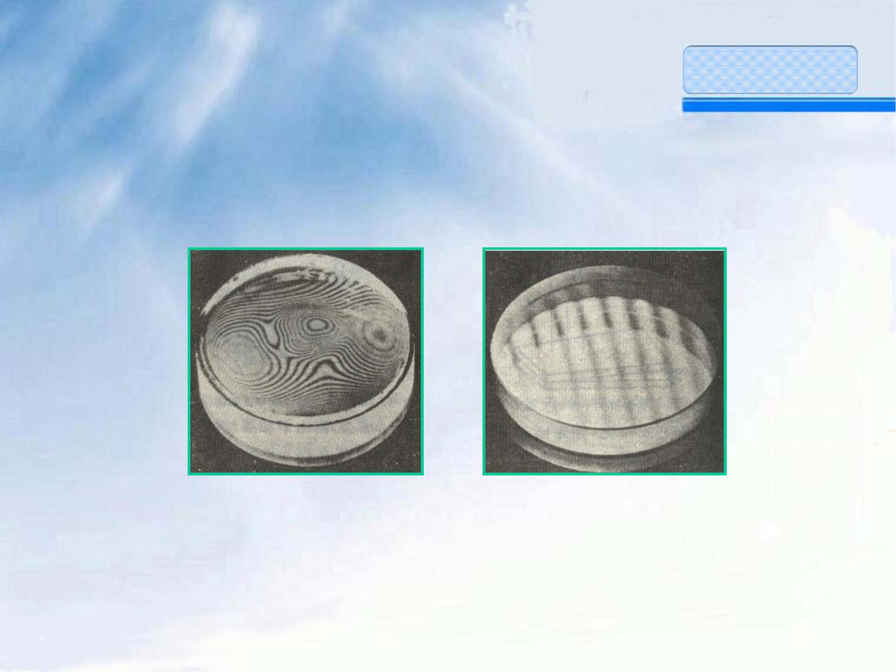
普通物理教案
劈尖的应用：测量细丝直径；检查光学面的
平整度等。
标准平面放在待测面上，
检查待测平面质量
41

Slide 25
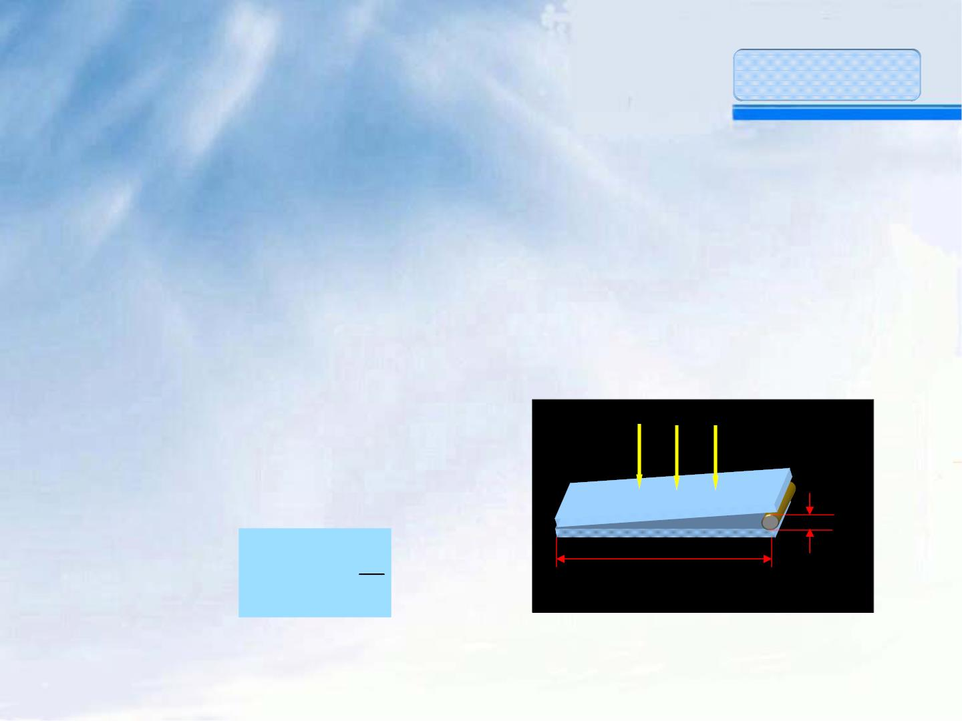
普通物理教案
例题4：
为了测量金属细丝的直径，把金属丝夹在两块平玻
璃之间，使空气层形成劈尖，如用单色光垂直照射，就
得到等厚干涉条纹。测出干涉条纹间的距离，就可以算
出金属丝的直径。某次的测量结果为：单色光的波长
λ=589. 3nm，金属丝与劈尖顶点间的距离l=28.880mm，
30条明纹间的距离为4.295mm，求金属丝的直径D。
解：相邻两条明纹之间的距
离l=4.295／29(mm)，相邻明
纹空气层的厚度相差λ/2：
D
λ
l sinθ =
l
2
42

Slide 26
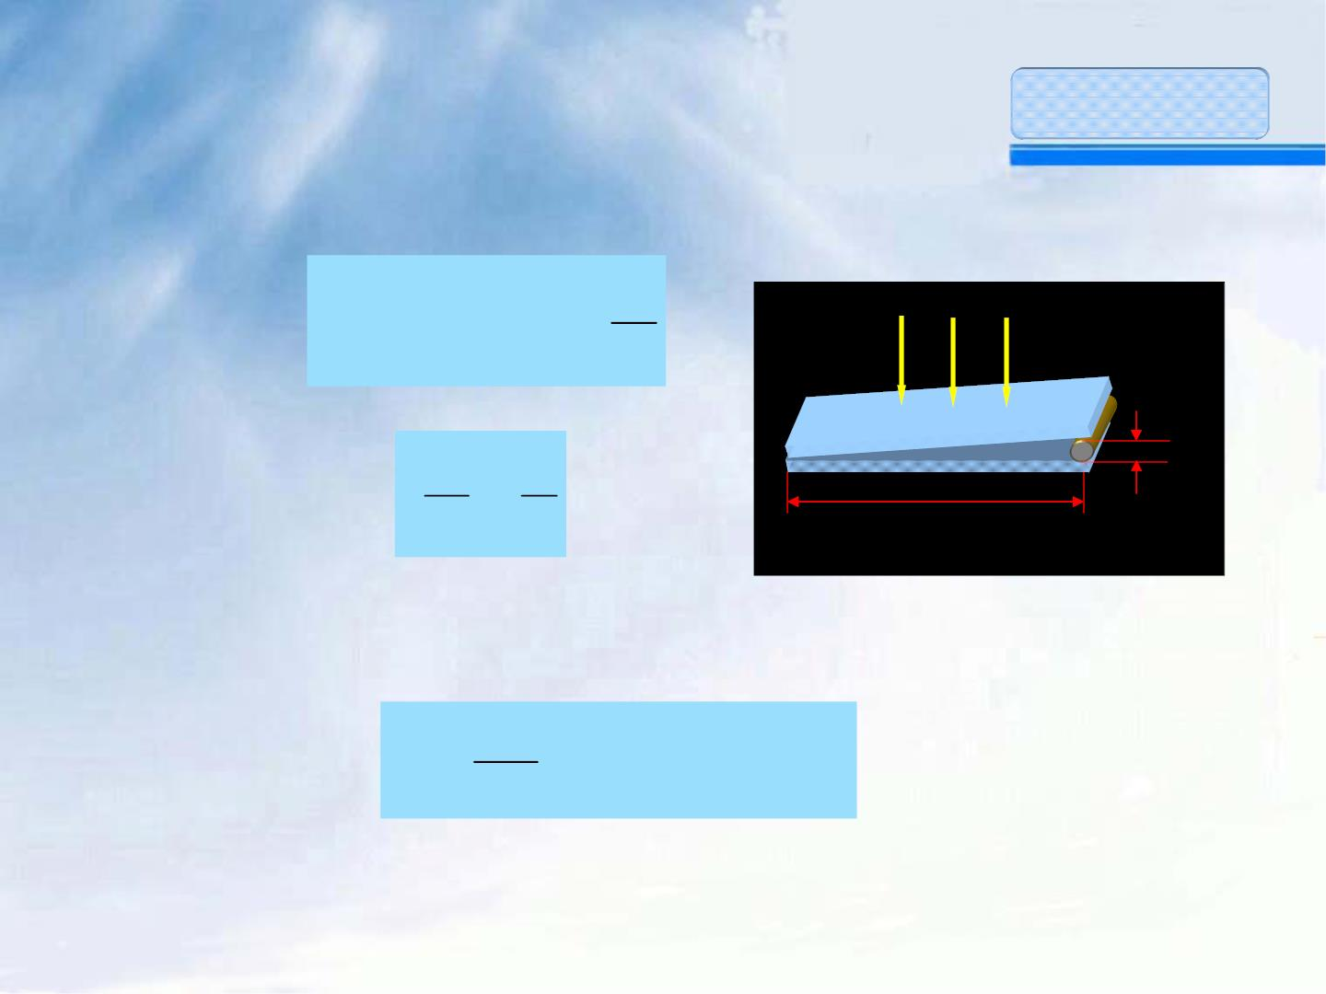
普通物理教案
式中θ为尖劈的夹角，因为θ很小
D
sinθ ≈ tanθ =
L
D λ
D
于是得到：
l =
L 2
L
代入数据，可得金属丝的直径：
Lλ
= =
×
−5
D
5.746 10 m
2l
43

Slide 27
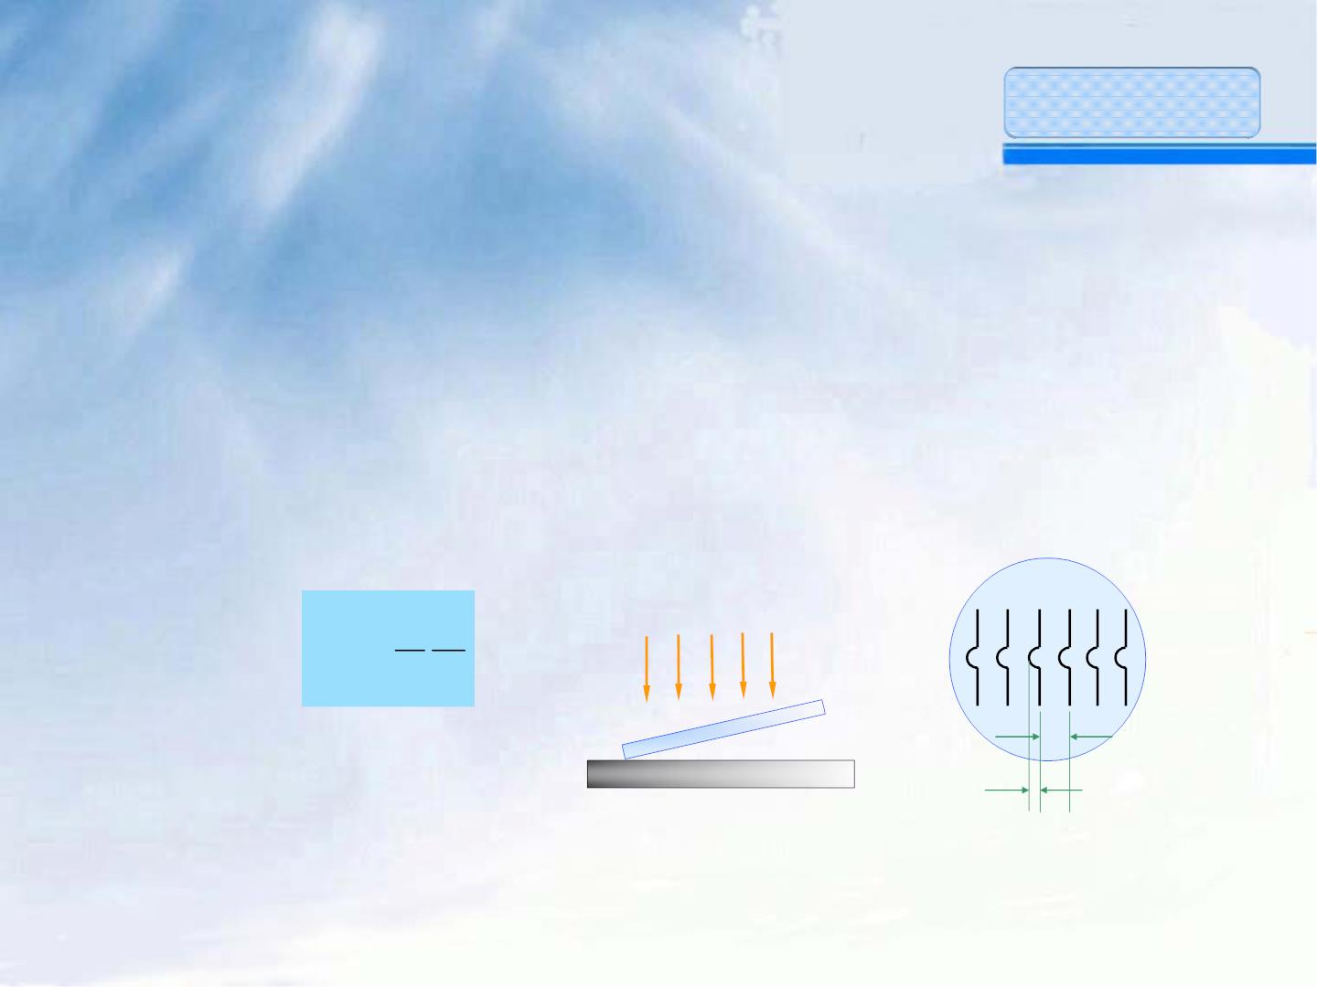
普通物理教案
例题5：
利用空气劈尖的等厚干涉条纹可测量精密加工工
件表面极小纹路的深度。在工件表面上放一平板玻璃
使其间形成空气劈尖（如图），以单色光照射玻璃表
面，在显微镜中观察干涉条纹。由于工件表面不平，
观察到干涉条纹如图。试根据纹路弯曲的方向，说明
工件表面上纹路是凹的还是凸的？并证明纹路深度可
用下式表示：
a λ
H =
b 2
b
式中a、b如图所示。
a
44

Slide 28
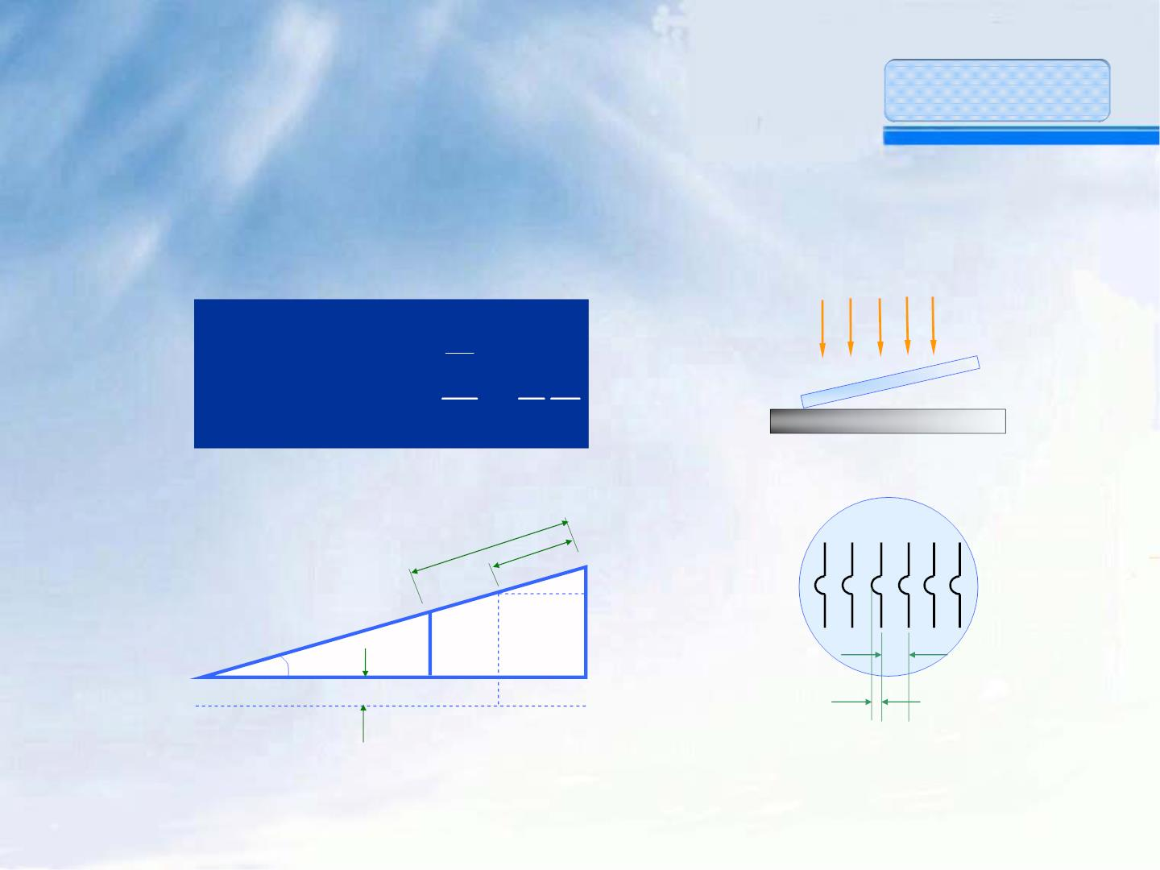
普通物理教案
证明：纹路是凹的。因工件表面
有凹的纹路，故第k级等厚线的该部分向劈尖顶端移
动，所以：
λ
2
a λ
H = asinθ = a =
b b 2
b
a
H
e e
k-1
e_{k}
k
b
H
a
45

Slide 29
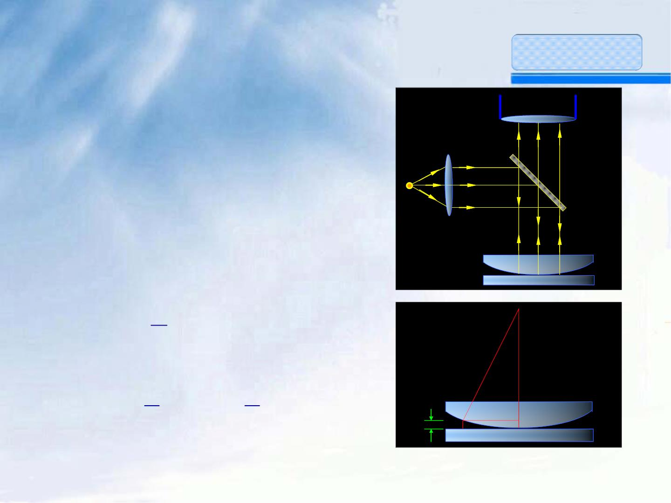
普通物理教案
⒉ 牛顿环
T
将一曲率半径很大的球
冠置于一平板玻璃上，
即构成牛顿环。
L
S
M
牛顿环中的明纹和暗纹
条件满足下式：
A
B
λ
δ = 2e+ = kλ k =1, 2, 3,...
C
2
R
λ
λ
δ =2e+ =(2k +1) k =0,1, 2,...
2
2
r
e
o
46

Slide 30
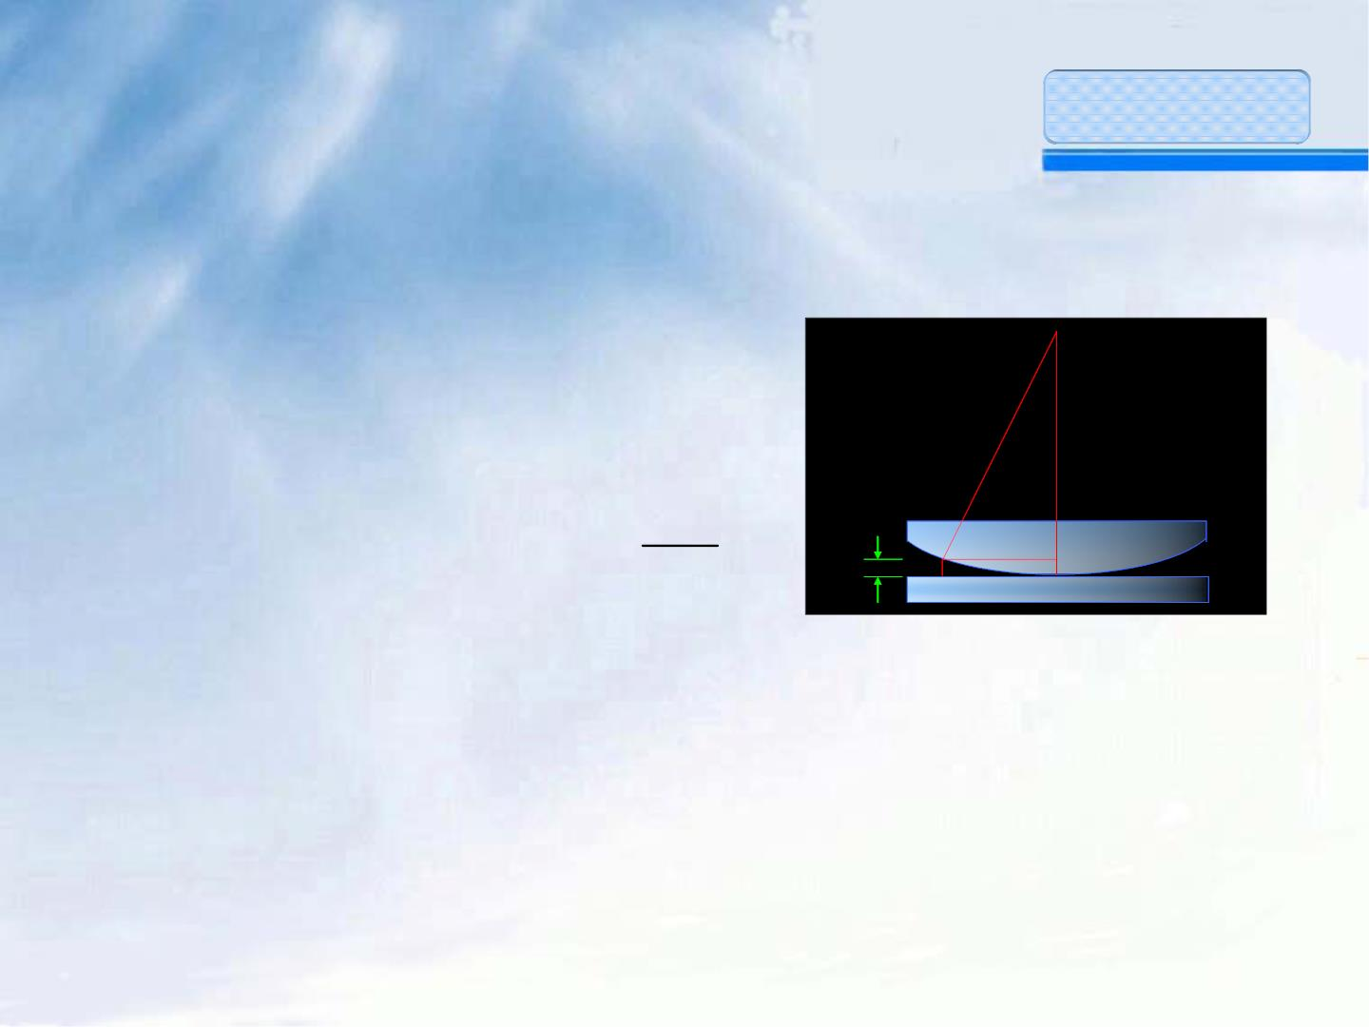
普通物理教案
在上图中，形成牛顿环的条纹半
径r为：
r R (R e) 2Re e
² = ² − − ² = − ²
C
R
r²
忽略e²，可得：
e =
r
2R
e
o
上式表明e与r²成正比。
明暗条纹的半径：
47

Slide 31
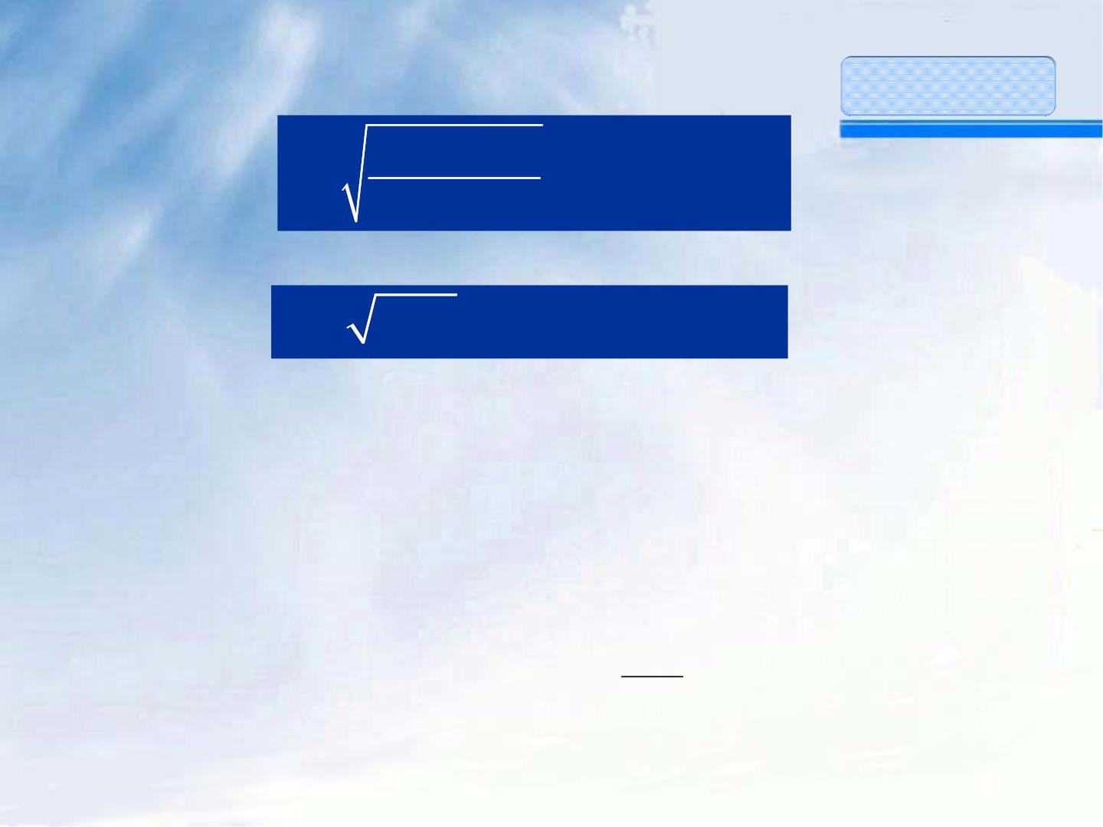
普通物理教案
(2k −1)Rλ
^{明环：}r =
k =1, 2, 3,...
2
= λ =
暗环：r kR k 0,1, 2, 3,...
r = k Rλ
第k级暗环：
2
k
2 = +
第k+m级暗环：
r (k m)Rλ
k+m
r −r = mRλ
1
mλ
2
2
k
R
=
2
−
2
k
(r r )
k+m
k +m
48

Slide 32

普通物理教案
1
λ = (r − r )(r + r )
mR
k+m
k
k+m
k
牛顿环中心处e=0为一暗斑。
牛顿环干涉图样：
牛顿环.ex
49

Slide 33
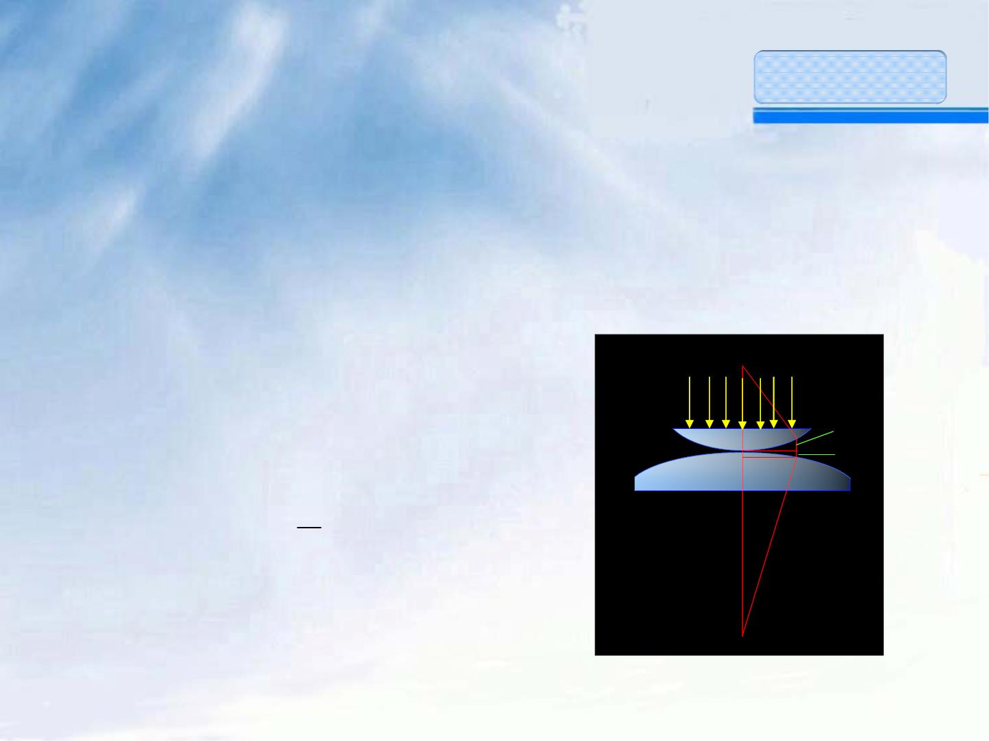
普通物理教案
例题6：
在已知半径R₂=20m的凸形玻璃球面上叠放一个待
测的曲率半径为R₁的平凸透镜，两球面在C点相接触，
如图所示，今以波长546.1nm的单色光垂直入射，测得
牛顿环的第25个亮环的半径r＝9.444mm。试求平凸透镜
的半径R₁。
解：牛顿环第25个亮环半径为r
和所对应的空气隙的厚度为e，
满足以下关系：
o₁
^{R}1
e
e
1
C
r
2
λ
2e + = 25λ
2
R₂
已知λ＝546.l nm，计算得
e＝6.6897×l0⁻³mm
o₂
50

Slide 34
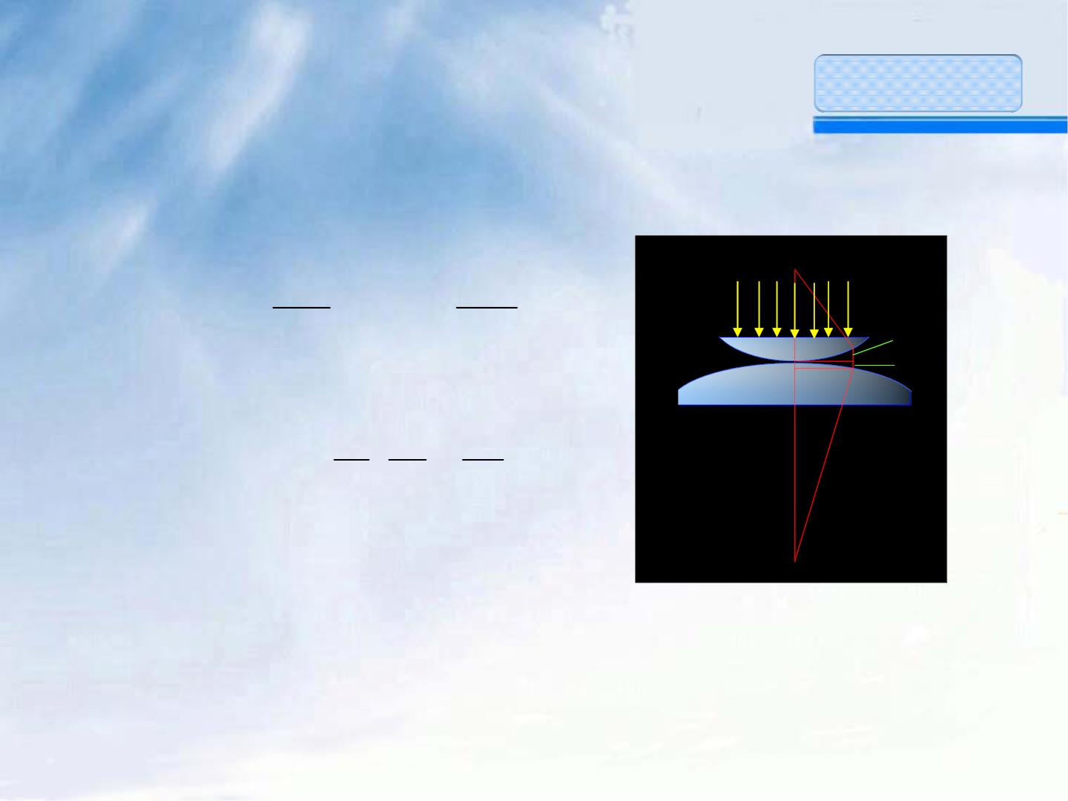
普通物理教案
通过C点作两球面的切平面，分
e = e₁ + e₂
r²
r²
o₁
C
而
e₁ =
e₂ =
R₁
e
^{2R}1
^{2R}2
1
2
r
e
2
r 1 1
∴ e = ( + )
2 R R
R₂
1
2
代人已知条件，可得：
º2
R₁ = 10 m
51

Slide 35
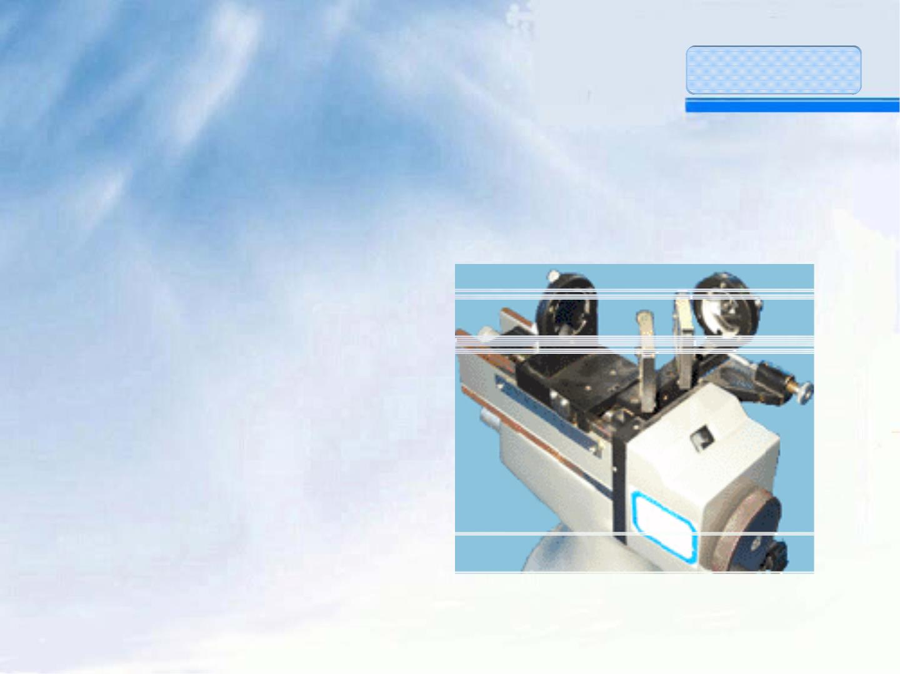
普通物理教案
§16-5 迈克耳逊干涉仪 *
迈克耳逊(A.A.Michelson)干涉仪由两片平面
反射镜M 、M 和两块材料相同、厚薄均匀且
1
2
相等的平行平板玻璃
G 、G 构成，其中G
M₁
G₁
1
2
1
^{M}2
背面镀有半反半透的
G₂
薄银层。 G 、G 与
1
2
M 、M 成45°角。M
1
2
1
用螺旋装置控制可前
后移动。可产生等倾
干涉、等厚干涉。
52

Slide 36
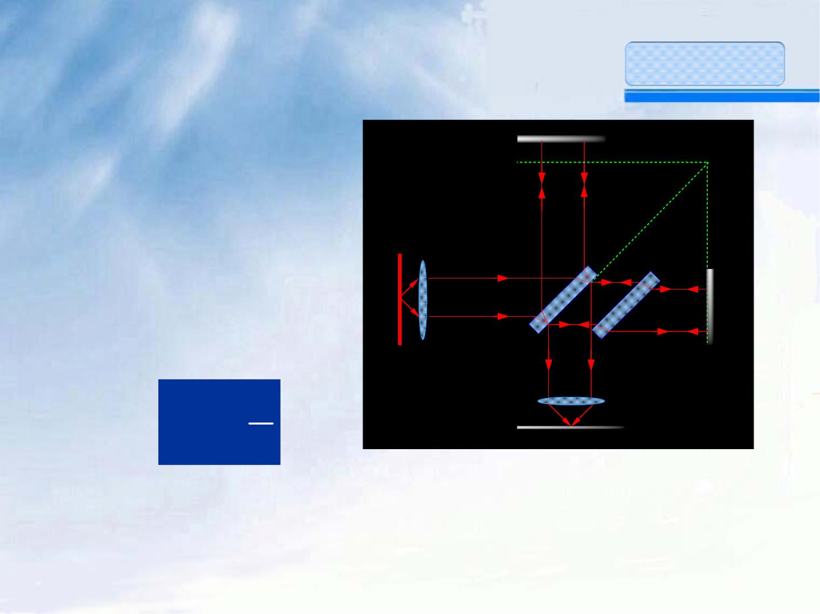
普通物理教案
对于等厚干涉，
M₁每平移λ/2距离
，光线光程差就改
变λ，视场中就有
一条明纹移过，若
移过N条明纹，M₁
平移距离为：
M
1
M ′
2
b₁
a₁
a
b
G₁
G₂
S
ª2
b ′
b₂
a ′
1
1
M₂
λ
b ′
a ′
2
2
d = N
2
E
移动的距离d可从螺距中测出，从而可求得λ。
53

Slide 37
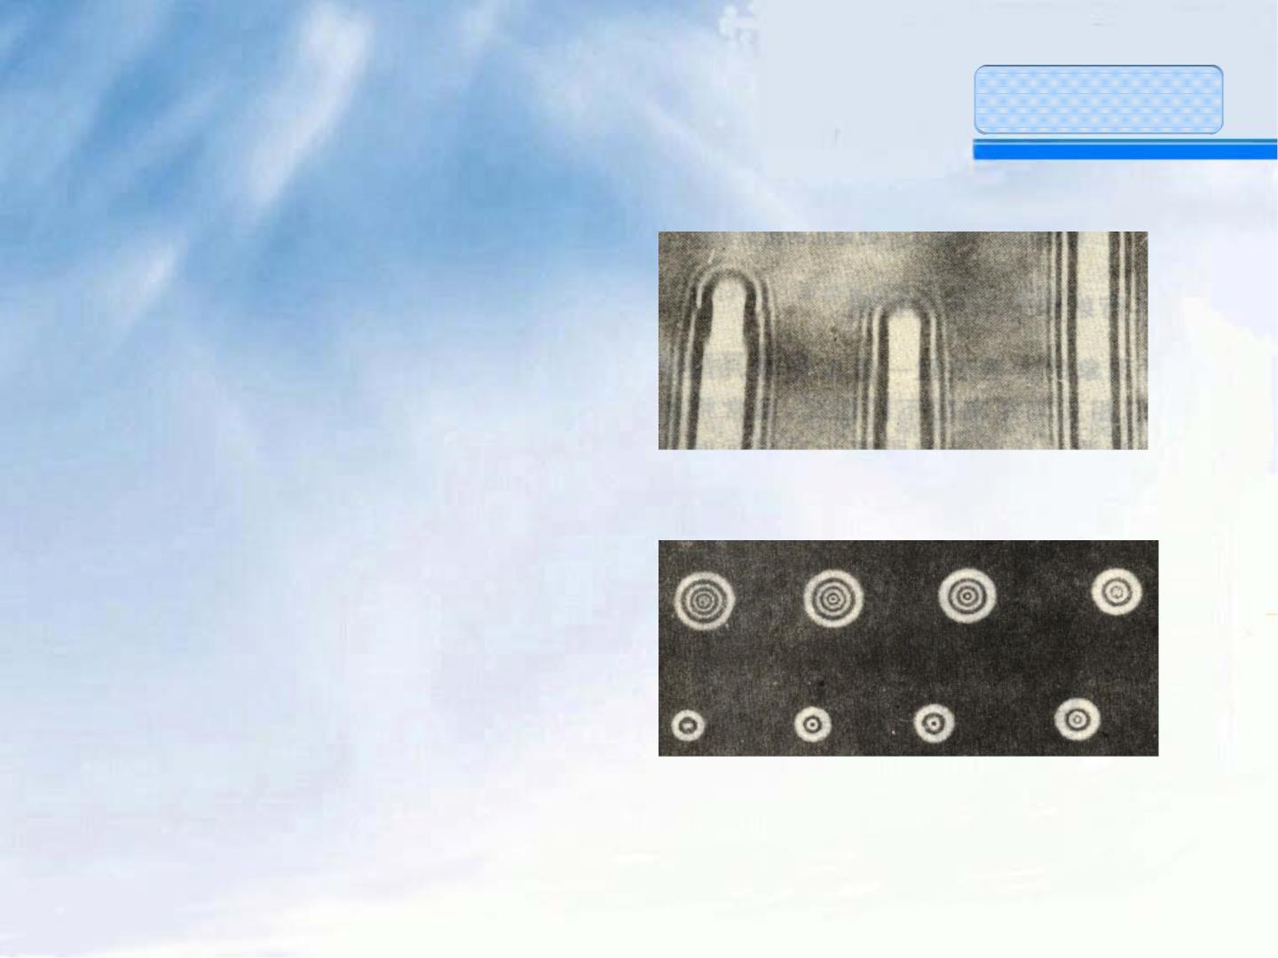
普通物理教案
第十七章 光的衍射
§17-1 衍射现象
一、衍射现象
波在传播过程中，绕
过障碍物的边缘，偏
离直线传播的现象，
称为波的衍射。当光
遇到的障碍物尺寸与
光波的波长相当时，
产生光的衍射现象。
针和线的衍射条纹
不同大小的圆孔的衍射条纹
1

Slide 38
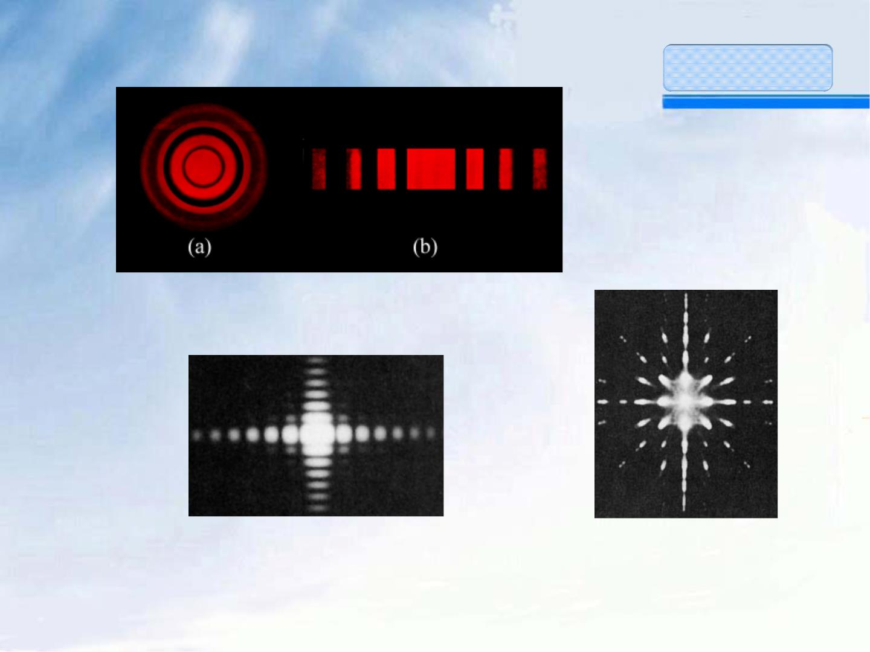
普通物理教案
（a）圆孔衍射（b）单缝衍射
方孔衍射
网格衍射
2

Slide 39
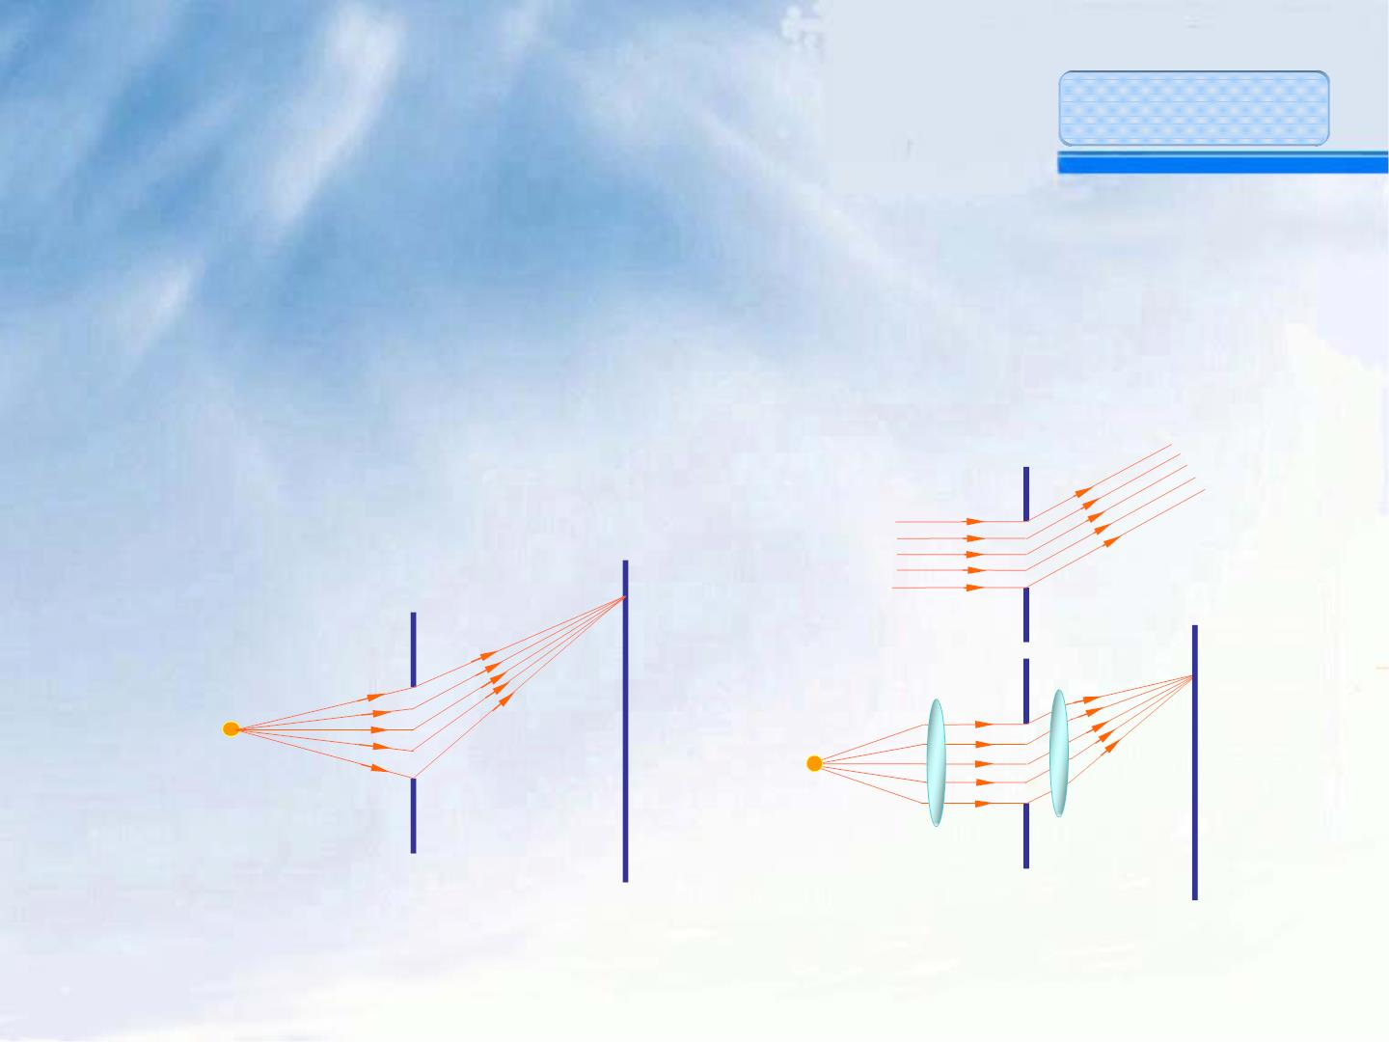
二、衍射的分类
普通物理教案
菲涅耳衍射：衍射屏离光源和接收屏为有限距
离的衍射。
夫琅禾费衍射：衍射屏离光源和接收屏无限远
的衍射，相当于入射光和衍射光都为平行光。
实验上可利用两个透镜来实现。
衍射屏
光源
接收屏
衍射屏
光源
接收屏
菲涅耳衍射
夫琅禾费衍射
3

Slide 40

普通物理教案
§17-2 惠更斯—菲涅耳原理
一、惠更斯原理
惠更斯(Huygens,Christian 1629-1695)，荷兰
天文学、数学、物理学家。发现土星的光环，发
明了摆钟，对波动理论的发展起了重要作用。
惠更斯原理：媒质中波所到达的
各点都可以看作一个新的子波源
，这些子波源向空间发射球面子
波，在以后的任一时刻，这些子
波的包络面就是波在该时刻的新
的波阵面。
A
B
a
4

Slide 41
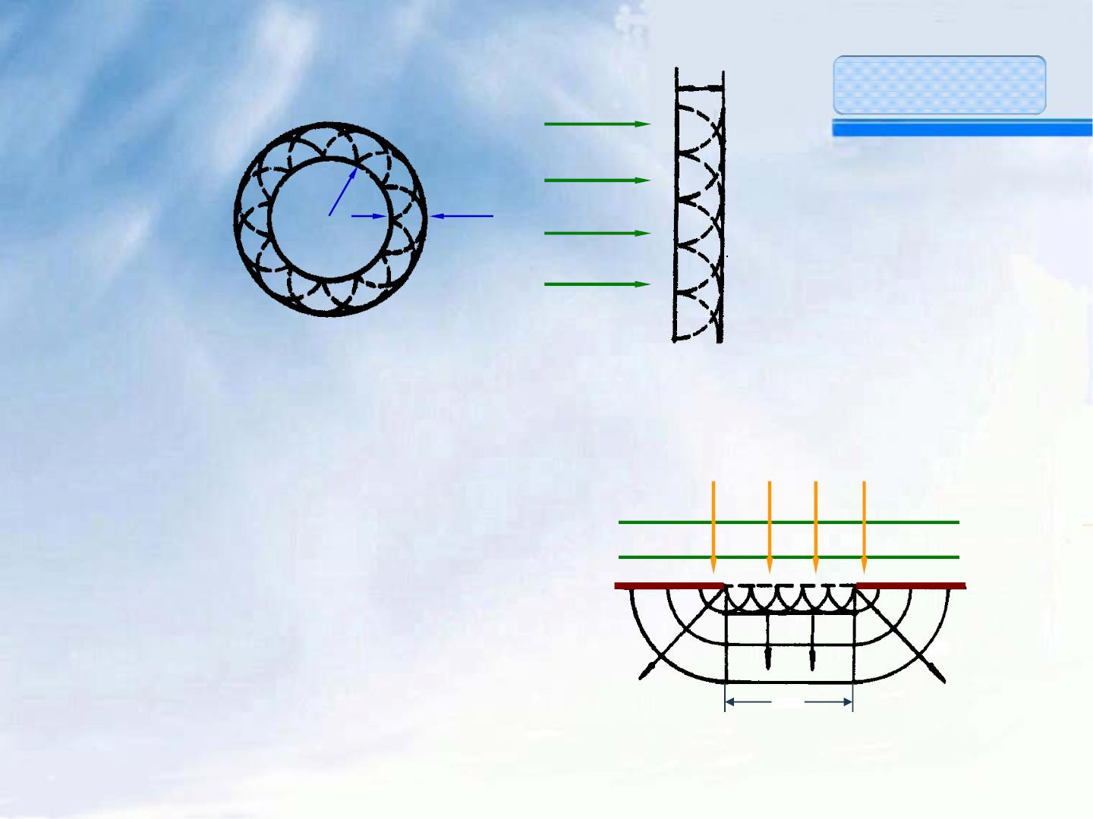
uΔt
普通物理教案
^{S}2
ut
S₁
uΔt
S₁
S₂
用惠更斯原理求新的波阵面
用惠更斯原理可以解释波的衍射、反射和折射
等现象。
⒈波的衍射
A
B
平面波遇障碍物AB后，
光线进入几何阴影，产
生衍射。
d
5

Slide 42
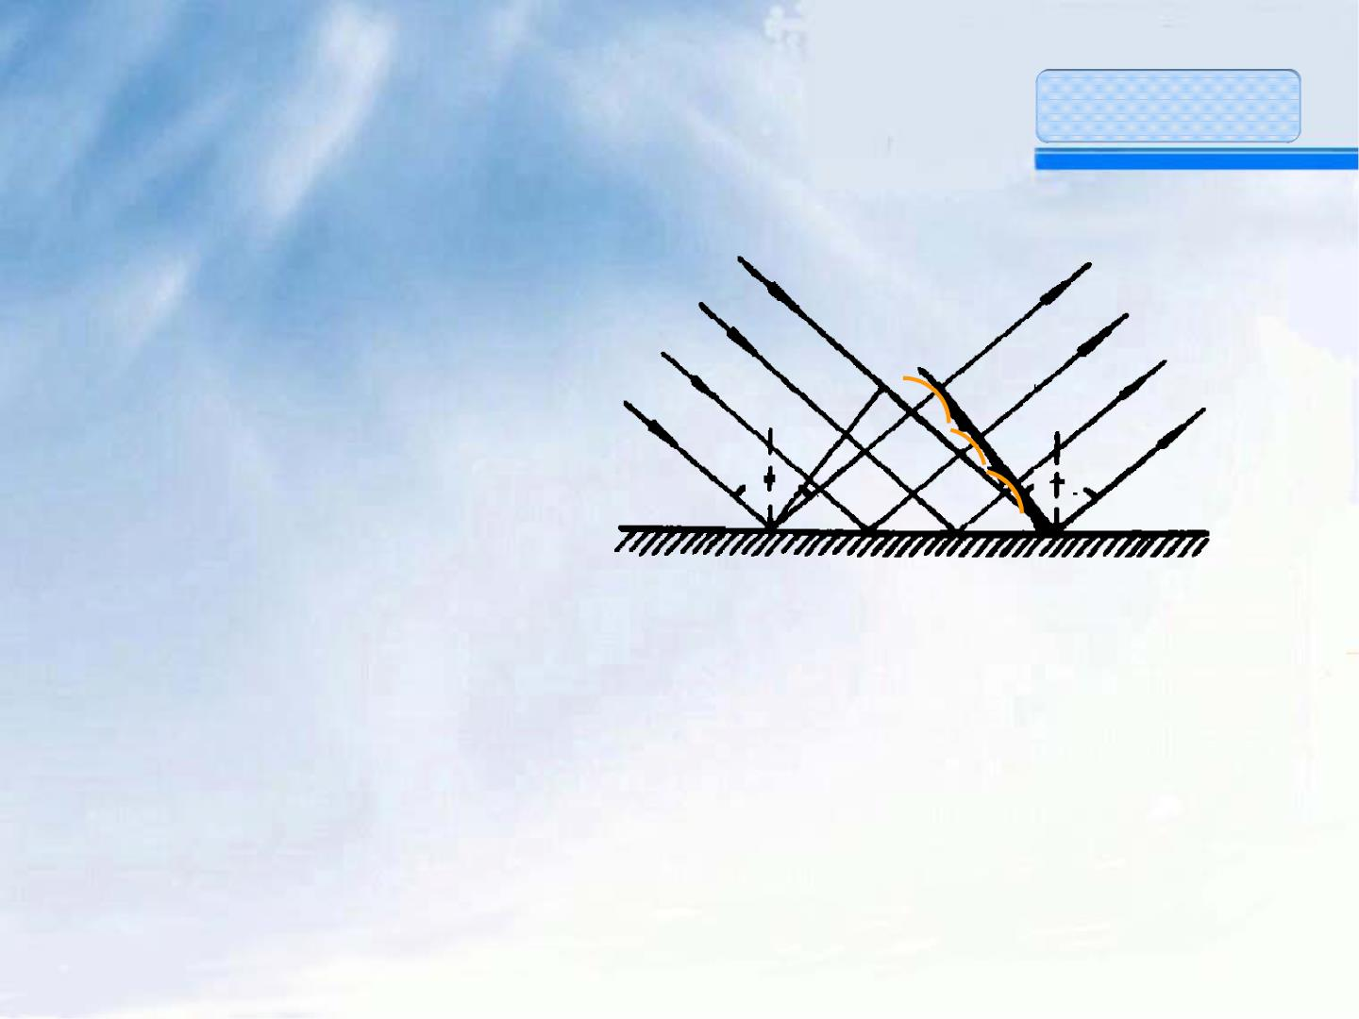
⒉波的反射和折射
普通物理教案
波的反射
波阵面AB上B点
发出子波到达C点
时，A点到达D点
，由于入射波和
反射波在同一媒
介，波速不变。
B
D
n
^{A}2
A₁
n
M
i i'
i i'
C
N
A
E₁ E₂
AD = BC = uΔt 又 ∠ABC = ∠ADC =
₉₀0
,
ΔBAC 和ΔDCA 全等，则
i = ∠BAC = ∠DCA= i'
6

Slide 43
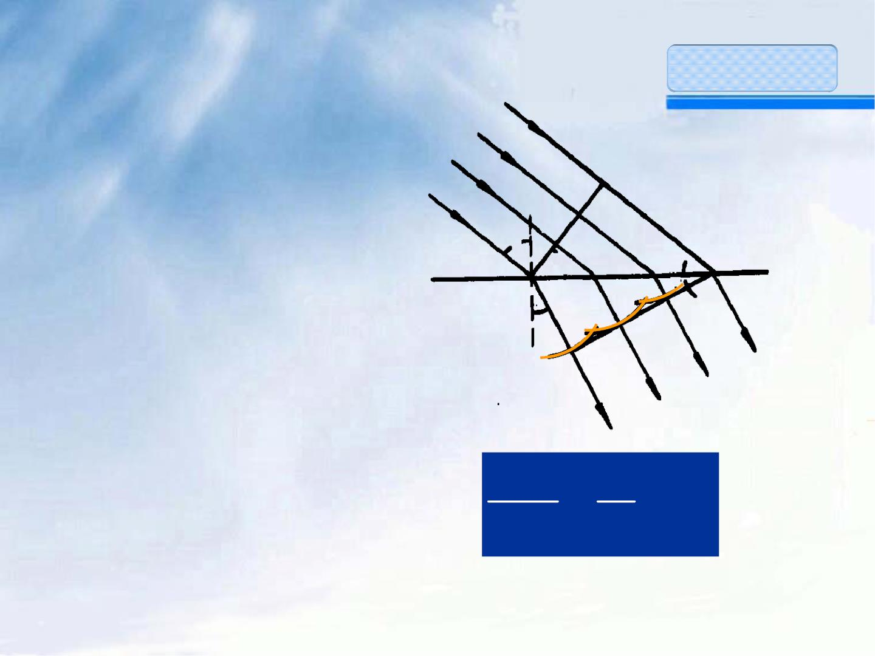
普通物理教案
波的折射
设t时刻有波阵面AB
，经Δt时间，子波
由B点传播到C点，
相应A点传播到D点
。CD为折射波的波
阵面。由图可知：
B
^{A}2
^{A}1
n
v₁
i
^{E}1
E₂
N
M
i
C
A
r
v₂
r
D
i = ∠BAC, r = ∠ACD
^{BC =v}1^{Δt = AC sini}
sini v
= =
1
n₂₁
AD =v₂Δt = AC sin r
sin r v
2
7

Slide 44
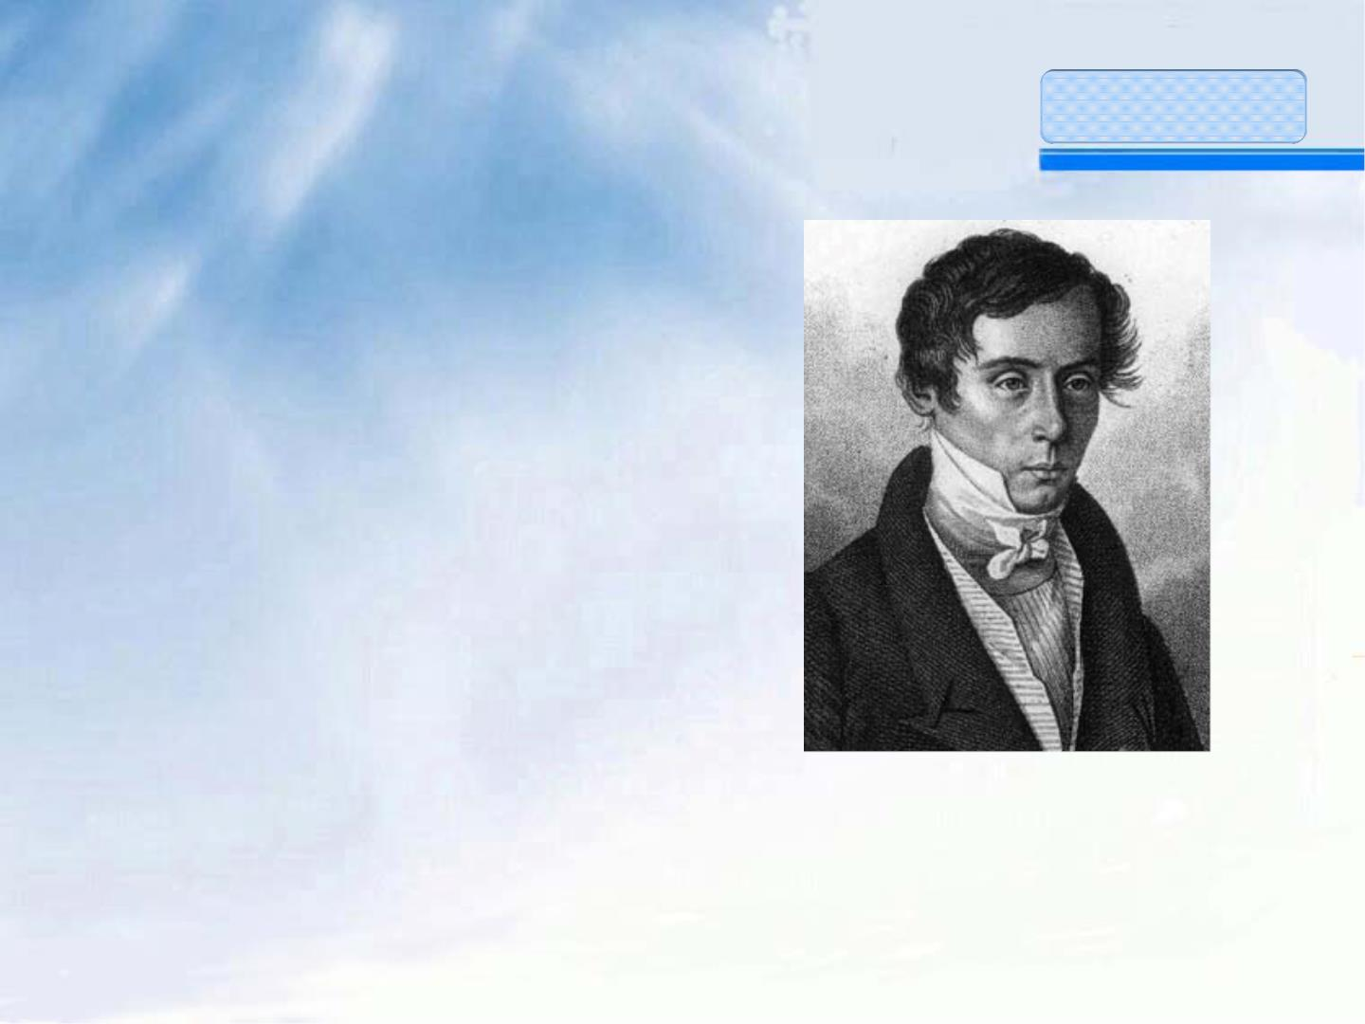
普通物理教案
二、惠更斯—菲涅耳原理
惠更斯原理定性地
解决了波的传播方向问
题，但无法对波的衍射
强度进行定量描写。
1816 年，菲涅耳提出了
惠更斯—菲涅耳原理，
解决了波的强度分布问
题。
Augustin Jean Fresnel
1788.5-1827.7
8

Slide 45
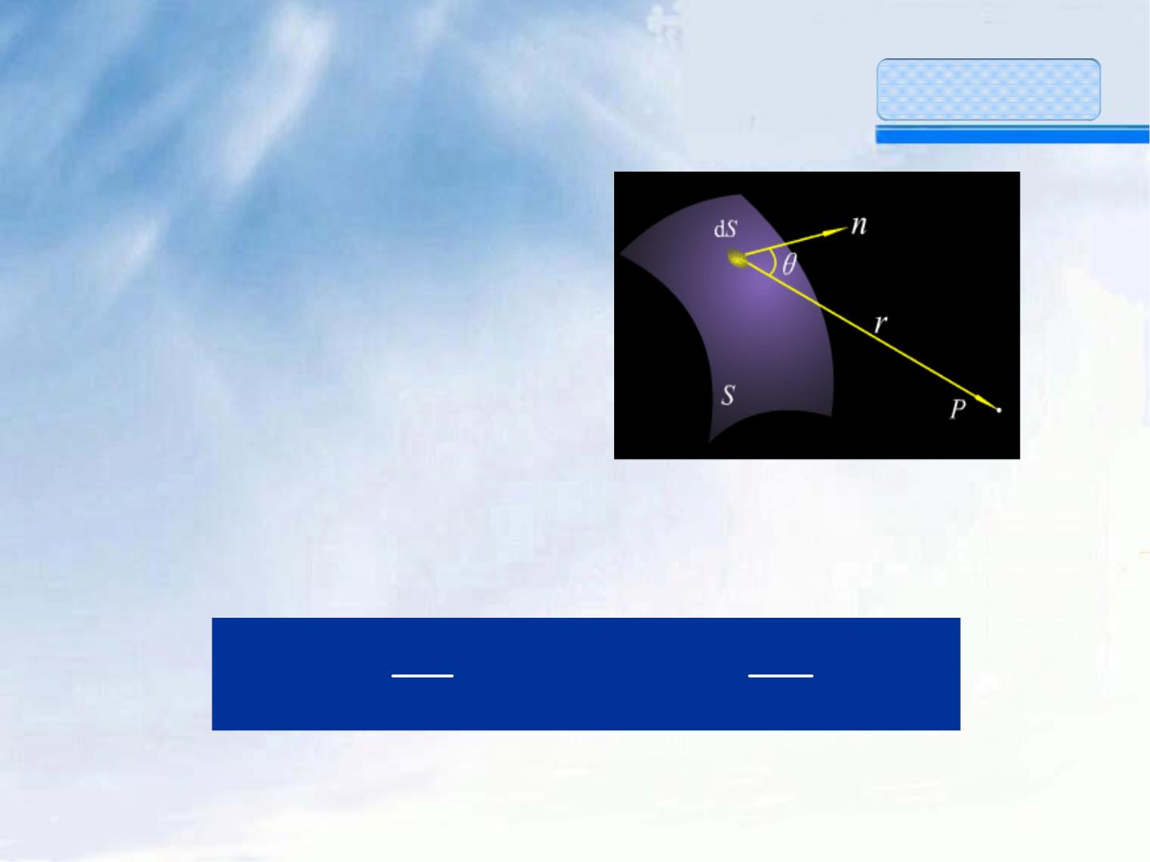
普通物理教案
惠更斯—菲涅耳原理：
波在传播过程中，从同
一波阵面S上发出的子
波，经传播而在空间某
点相遇时，可相互叠加
而产生干涉现象。
波阵面S上面元dS在P点引起的振动可表示为：
dS
2π
dE = C K (θ ) cos(ωt − r + ϕ )
P
r
λ
0
9

Slide 46

普通物理教案
其中K(θ)称为倾斜因子， θ 增加则K(θ)减小
；C为常数。如果波阵面S上的振幅分布函数为
a(i)，则波阵面S在P点所产生的合振动为：
a(i)
2π
λ
∫
E = C K(θ) cos(ωt − r +ϕ )dS
P
S
r
0
上式即为惠更斯—菲涅耳原理的数学表达式。
10

Slide 47
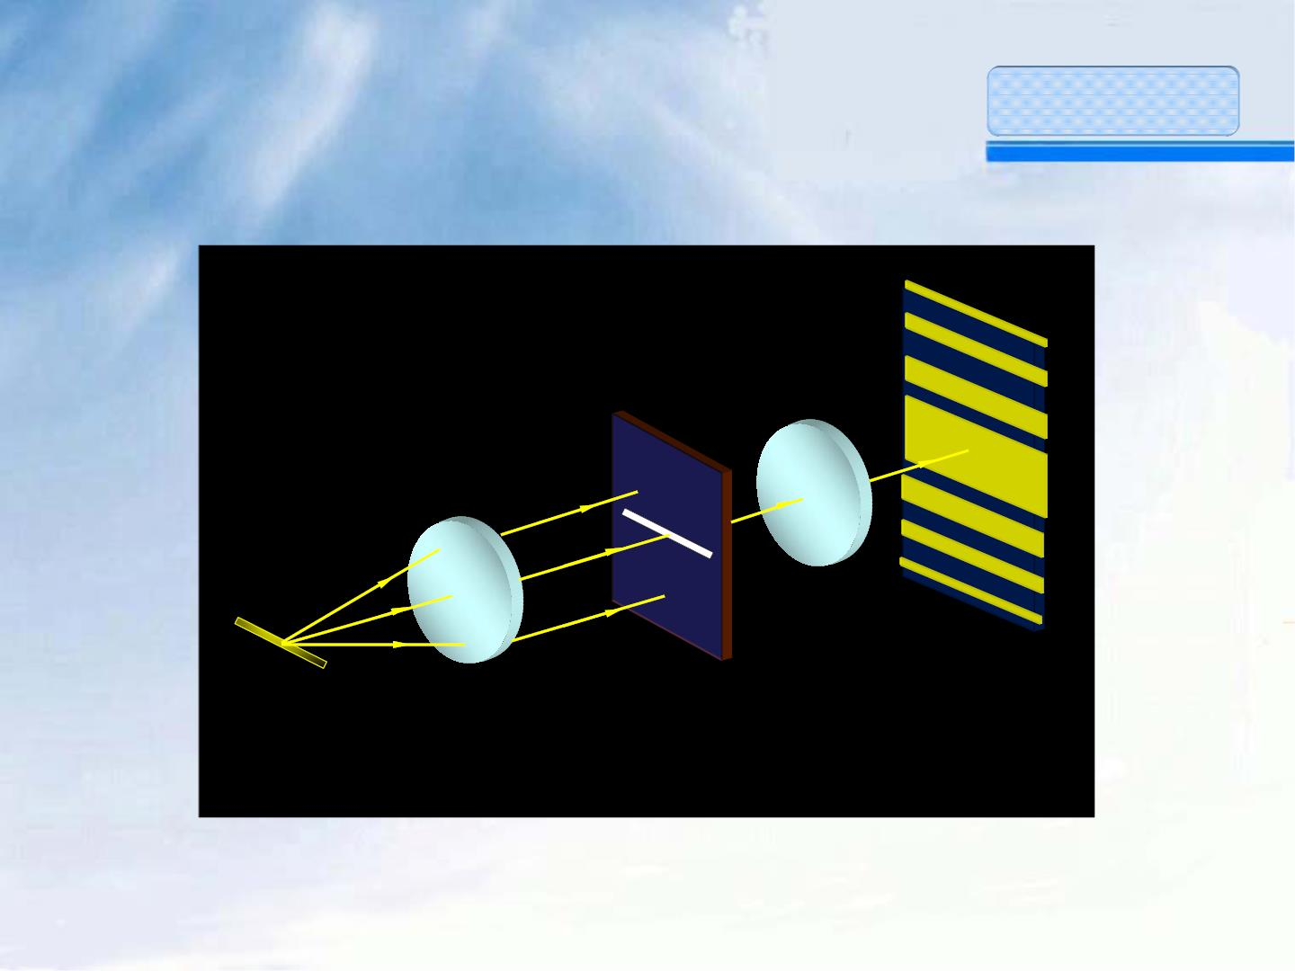
普通物理教案
§17-3 单缝的夫琅禾费衍射
K
L₂
L₁
E
A
B
S
A
单缝衍射实验装置图
11

Slide 48
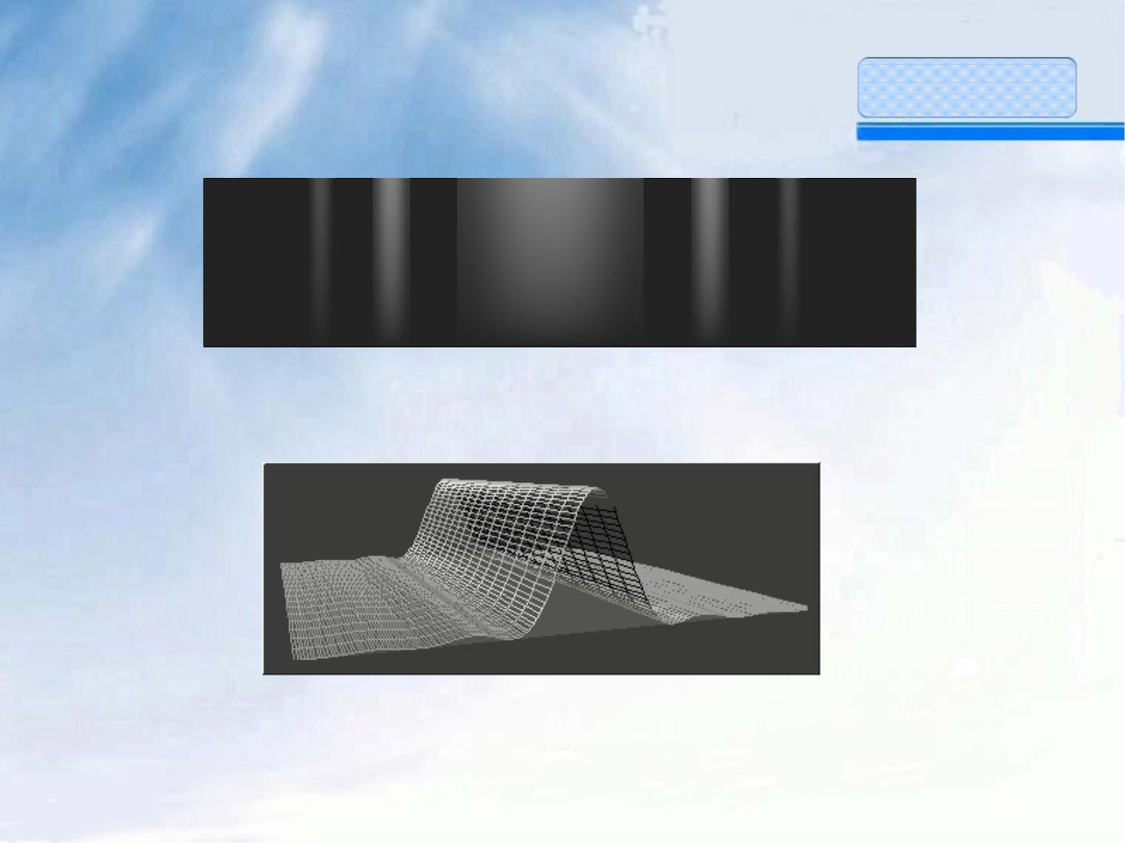
普通物理教案
线光源的单缝衍射图象
单缝衍射的光强分布
12

Slide 49
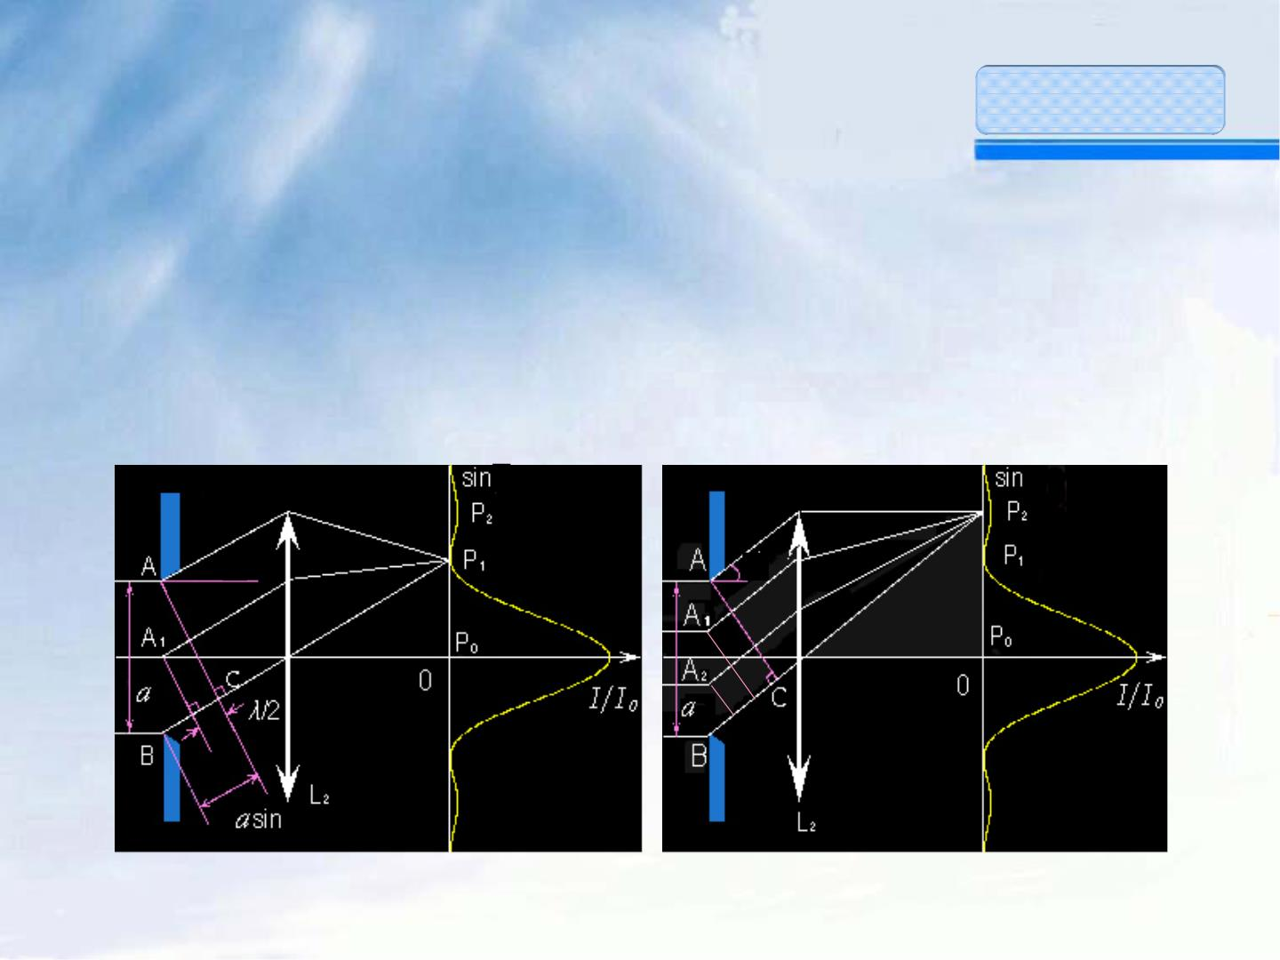
普通物理教案
一、菲涅耳半波带法
如图，单缝边缘两光线的程差：δ= BC =
asinθ。 做一系列垂直于AB面的平面，将单缝
面分割成N个同宽度的窄带，若两窄带的边缘光
线的光程差为半个波长，称此窄带为半波带。
θ
θ
θ
θ
θ
13

Slide 50

普通物理教案
单缝衍射产生明暗条件的位置：
λ
asinθ = ±2k = ±kλ k =1, 2, 3... 暗纹位置
2
当BC为半波长的偶数倍，半波带中的任一点，
总能在邻近波带上找到相应点使两点间光程差
为半波长，从而光强在P点抵消，产生暗纹。
λ
asinθ = ±(2k +1)
k =1, 2, 3...
明纹位置
2
奇数倍波带，P点光强不能抵消，产生亮纹。
14

Slide 51

普通物理教案
θ = 0
中央明纹中心
单缝中各点到达中央位置光程相等，产生明纹。
夫琅禾费单缝衍射.exe
二、单缝衍射图样的特征
⒈条纹的亮度分布
中央明纹的光强最大，随着k增加，波带数增多
，未被抵消的波带面积变小，条纹光强减弱。
⒉中央明纹的半宽度Δθ：第一级暗纹之间角
距离的一半。
15

Slide 52
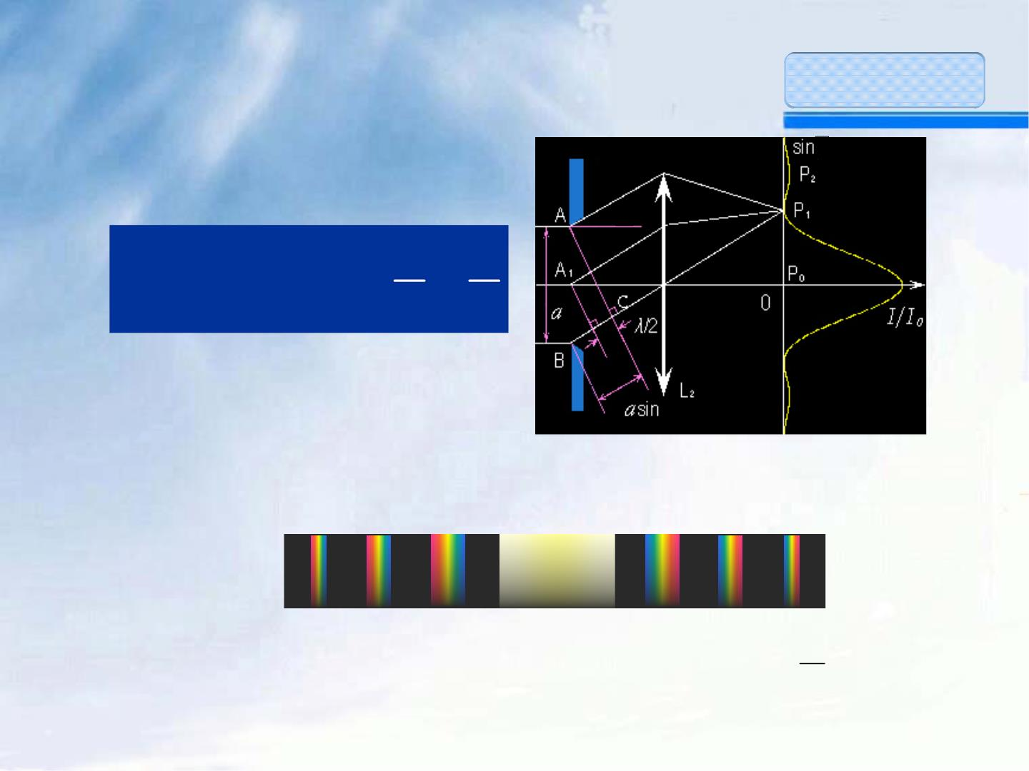
普通物理教案
asinθ₁ = λ
θ
θ
λ λ
Δθ =θ₁ = arcsin ≈
a a
⒊衍射效应
θ
λ一定，a↓，θ↑ ；a不变，λ↓，θ↓ （色
散现象）
λ
色散现象
asinθ = ±(2k +1)
2
16

